Slide 1
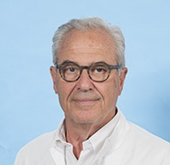
ΟΡΘΟΓΝΑΘΙΚΗ ΧΕΙΡΟΥΡΓΙΚΗ 07-11.05.2020 10^{ο} Εξάμηνο Οδοντιατρικής Σχολής Πανεπιστημίου Αθηνών
ΚΛΙΝΙΚΗ ΣΤΟΜΑΤΙΚΗΣ ΚΑΙ ΓΝΑΘΟΠΡΟΣΩΠΙΚΗΣ ΧΕΙΡΟΥΡΓΙΚΗΣ
ΟΔΟΝΤΙΑΤΡΙΚΗΣ ΣΧΟΛΗΣ
ΕΘΝΙΚΟΥ ΚΑΠΟΔΙΣΤΡΙΑΚΟΥ ΠΑΝΕΠΙΣΤΗΜΙΟΥ ΑΘΗΝΩΝ
Ομ. Καθηγητής Ι. Α. Ιατρού

Slide 2
ΟΡΘΟΓΝΑΘΙΚΗ ΧΕΙΡΟΥΡΓΙΚΗ
Πρόκειται για τον κλάδο της Γναθοπροσωπικής Χειρουργικής που ασχολείται με τη διόρθωση σκελετικών ανωμαλιών του προσώπου.
Οι επεμβάσεις τελούνται με ενδοστοματικές προσπελάσεις και διορθωτικές οστεοτομίες (τεχνητά κατάγματα) στον σκελετό του σπλαγχνικού κρανίου και της κάτω γνάθου

Slide 3
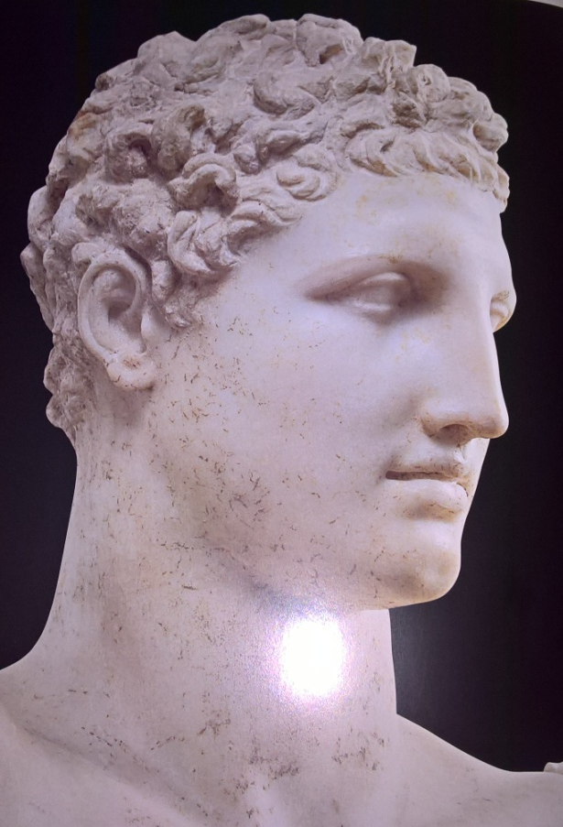
Η αισθητική του προσώπου εκτιμήθηκε και αποτυπώθηκε με θαυμαστό τρόπο από την αρχαία Ελληνική Γλυπτική
Κόρη Ηνίοχος Απόλλων Ερμής
Η ύπαρξη μικρών παραλλαγών στις αναλογίες των προσώπων,
αν βρίσκεται εντός ορισμένων ορίων και σε συμμετρικά πλαίσια,
χωρίς να ακυρώνει την αισθητική, υπογραμμίζει την διαφορετικότητα.
Σε όλες τις περιπτώσεις διαπιστώνεται ένα όμορφο πρόσωπο.

Slide 4
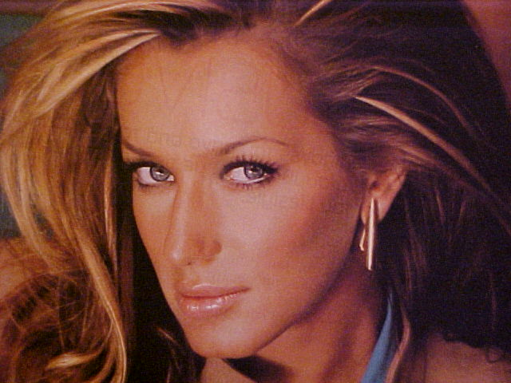
Εικόνες νέων γυναικών, που παρά τις διαφορές τους
σε χρώμα, σχήμα και αναλογίες αποτελούν σύγχρονα πρότυπα ομορφιάς

Slide 5
Ένα κανονικό πρόσωπο διαιρείται σε 3 τριτημόρια με επίπεδα που βρίσκονται σε ίσες αποστάσεις μεταξύ τους:
Τριχωτό κεφαλής - γραμμή φρυδιών - επίπεδο ρωθώνων - γένειο

Slide 6
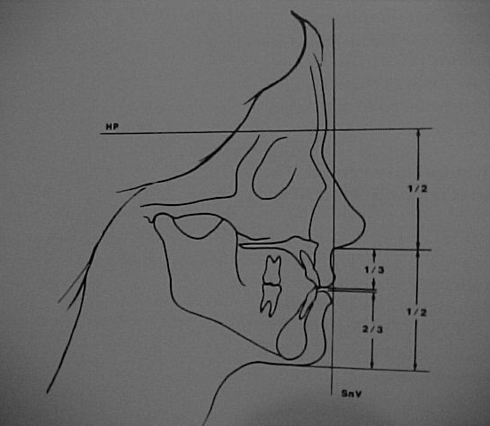
Το κάτω τριτημόριο διαιρείται επίσης σε 3 ίσα μέρη εκ των οποίων το άνω 1/3 αφορά στην άνω γνάθο και τα υπόλοιπα 2/3 στην κάτω γνάθο.
Βασικές αναλογίες προσώπου (πλάγια)
Notes:
Βασικές αναλογίες προσώπου

Slide 7
Βασικές αναλογίες προσώπου (κατά μέτωπο)

Slide 8
Τι έχει πετύχει η Ορθογναθική Χειρουργική;
Καλύτερη απόδοση στις αναλογίες του προσώπου
Αισθητική βελτίωση του προσώπου
Βελτίωση της ψυχολογίας του ατόμου
Πρόληψη περιοδοντίτιδας και τερηδόνας
Βελτίωση λειτουργίας της γνάθου
Περιορισμός επώδυνου συνδρόμου Κ.Γ.Δ.

Slide 9
Κύρια προβλήματα που αφορούν την κάτω γνάθο
Προγναθισμός
Οπισθογναθισμός
Ασυμμετρία
Προ - , πλαγιο - , οπισθογενειισμός
Μακρο - , μικρογενεία
(Χασμοδοντία)

Slide 10
Σημαντική υπόμνηση:
Οι φωτογραφίες ασθενών και επεμβάσεων που ακολουθούν, είναι απαραίτητες για την τεκμηρίωση του μαθήματος. Αποτελούν όμως πνευματική ιδιοκτησία του διδάσκοντα και δεν επιτρέπεται η χρησιμοποίησή τους χωρίς άδεια. Επίσης απαγορεύεται η οποιαδήποτε αναπαραγωγή τους, λόγω ανάγκης προστασίας των προσωπικών δεδομένων των ασθενών αυτών

Slide 11
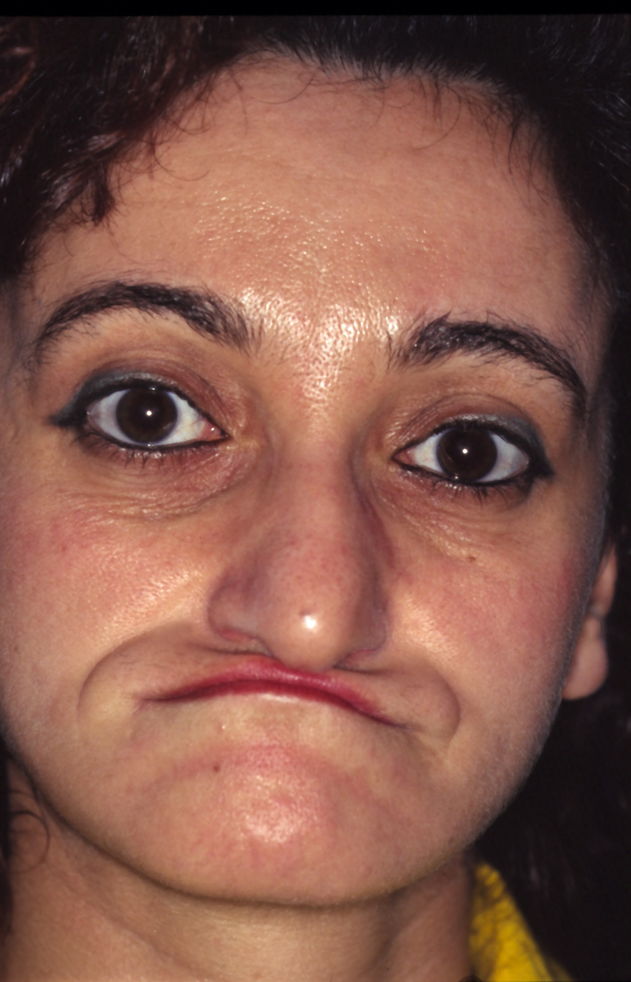
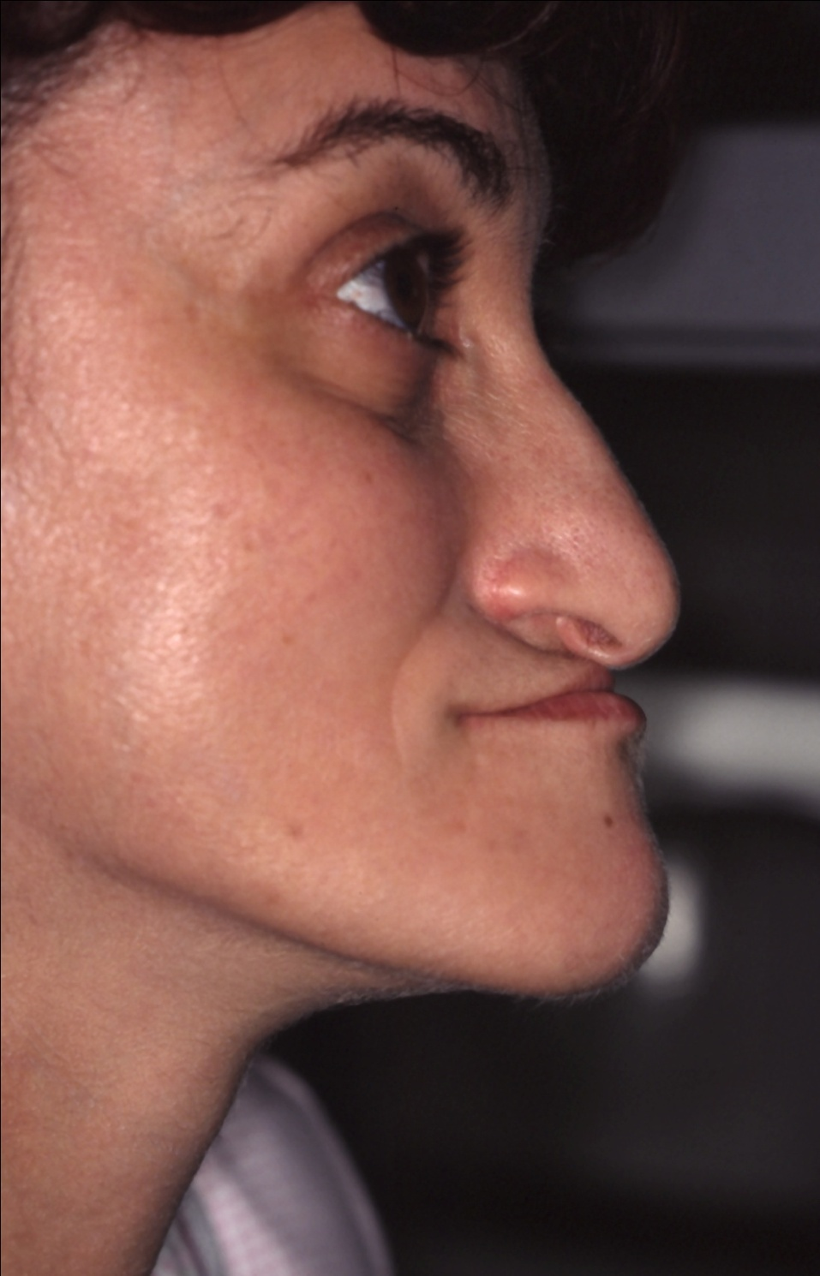
Γυναίκα 35 ετών, έντονος κάτω προγναθισμός με εμφανή διαταραχή των αναλογιών του προσώπου και σαφή αρνητική ψυχολογική επίπτωση

Slide 12
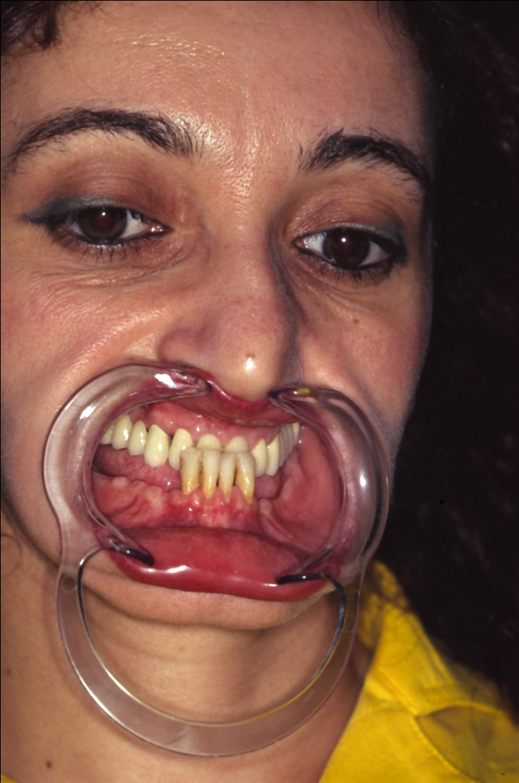
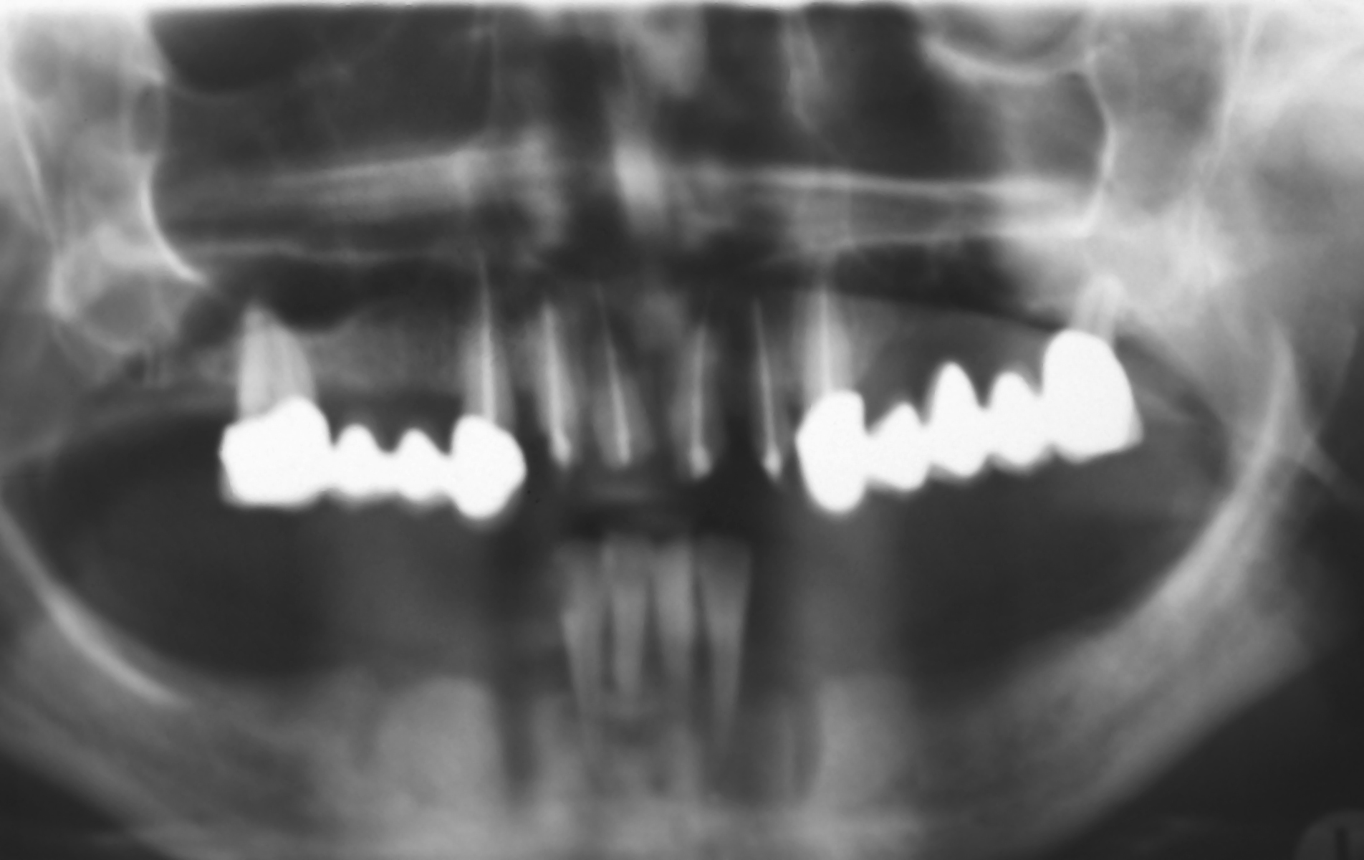
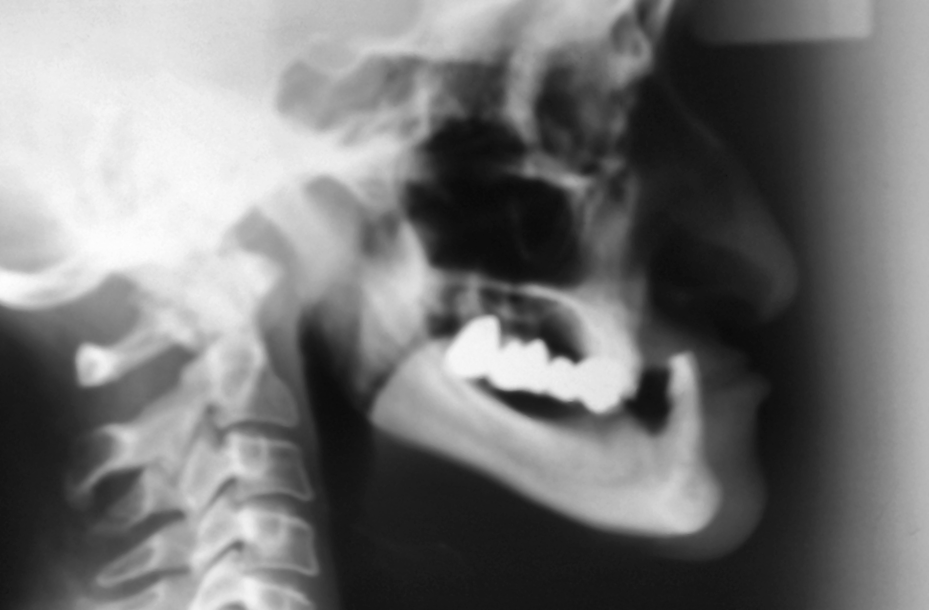
Γυναίκα 35 ετών, κάτω προγναθισμός, με έντονα προβλήματα τερηδονισμού, περιοδοντίτιδας, απώλειας δοντιών κ κάθετης διάστασης και ΚΓΔ, ως αποτέλεσμα μη έγκαιρης αντιμετώπισης κυρίως του σκελετικού προβλήματος

Slide 13
Ο κάτω προ- υπο- ή πλαγιογναθισμός διορθώνεται ενδοστοματικά με την ιδιοφυή ανακάλυψη του Καθηγητή Hugo Obwegeser (1955) με Οβελιαία Οστεοτομία κλάδων κάτω γνάθου και σεβασμό του αγγειονευρώδους δεματίου του κάτω φατνιακού

Slide 14
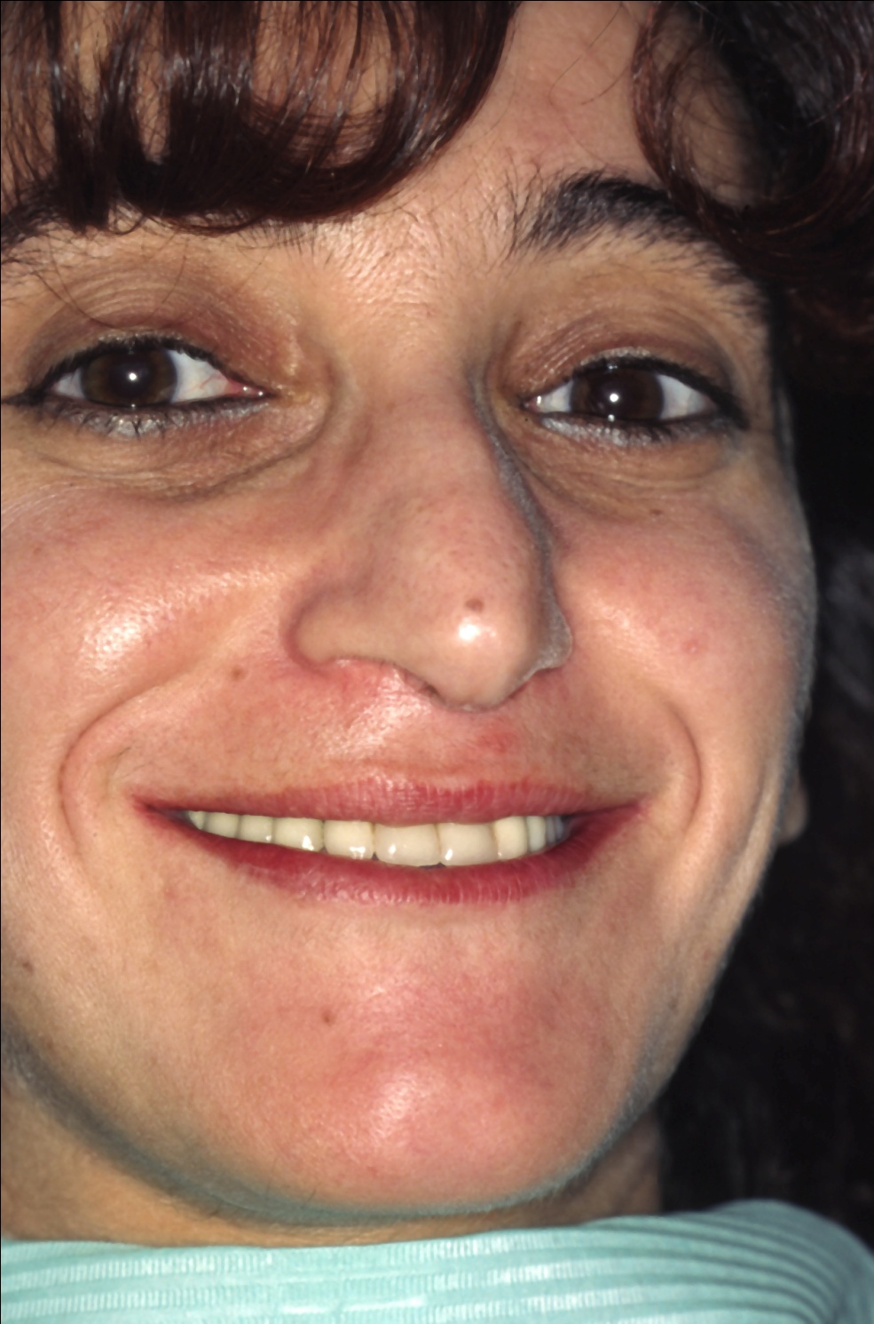
Γυναίκα 35 ετών, έντονος κάτω προγναθισμός
Τελικό αποτέλεσμα

Slide 15
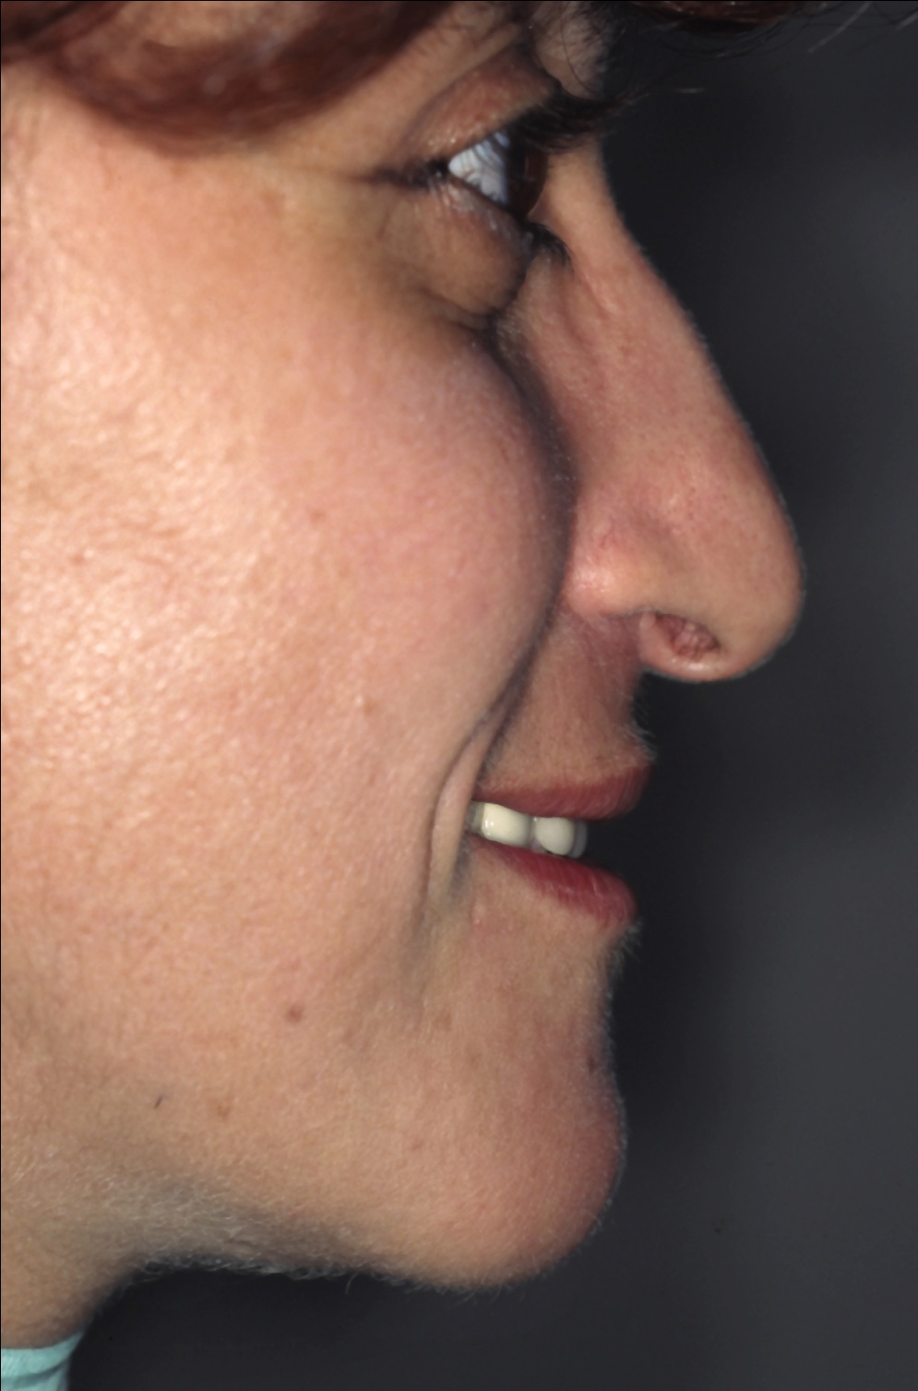
Γυναίκα 35 ετών, έντονος κάτω προγναθισμός
Τελικό αποτέλεσμα

Slide 16
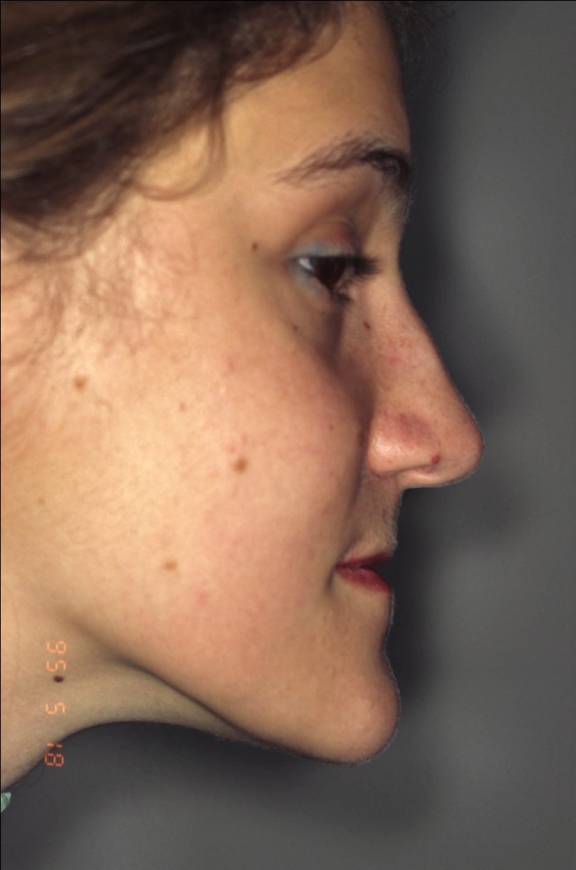
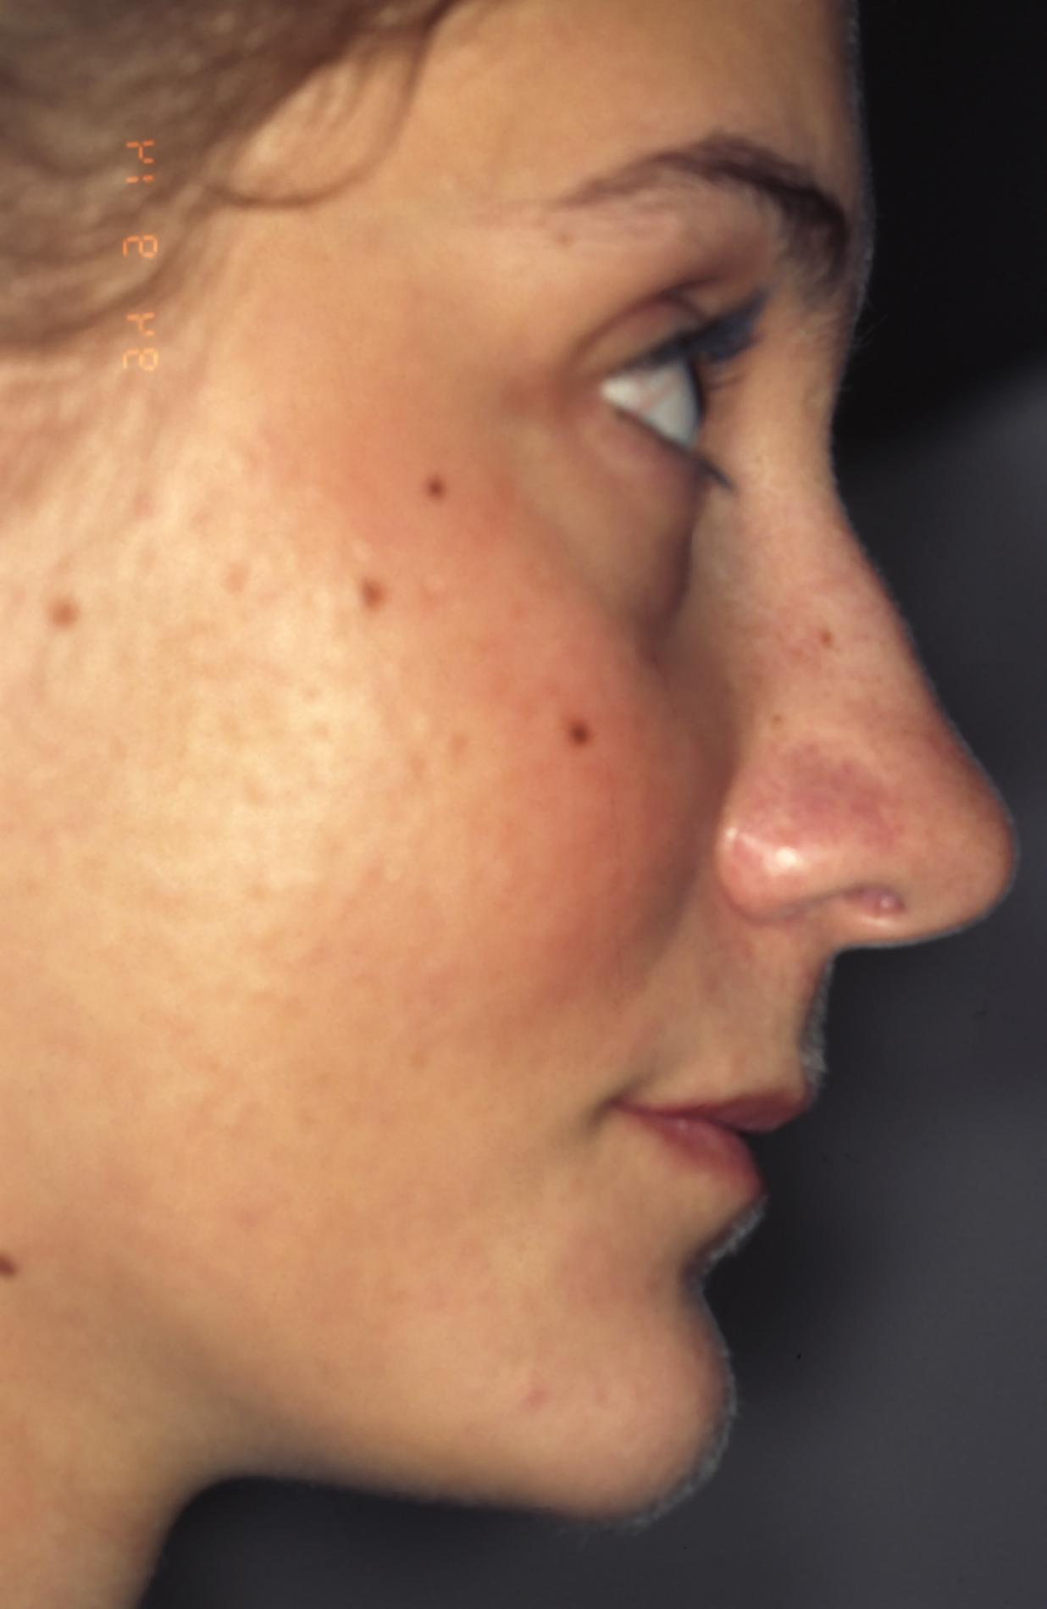
Νέα 24 ετών κάτω προγναθισμός
Τελικό αποτέλεσμα

Slide 17
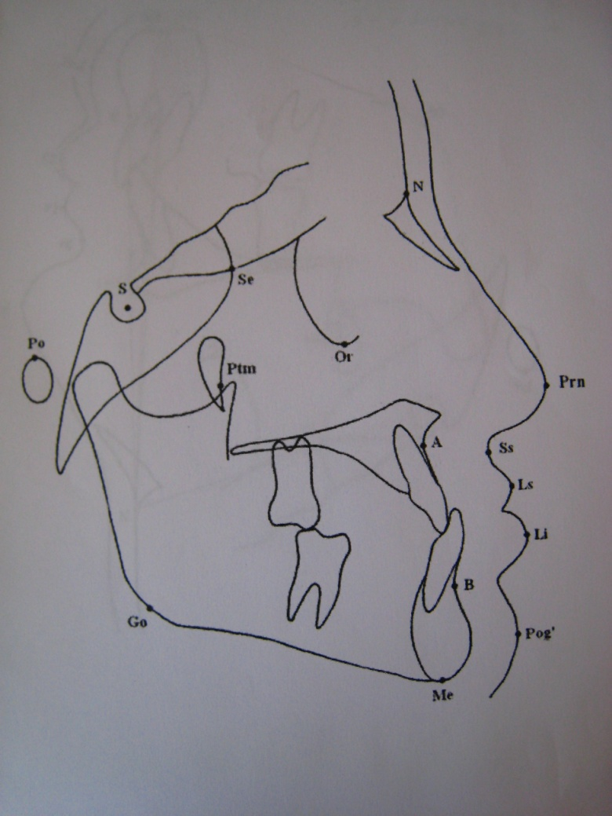
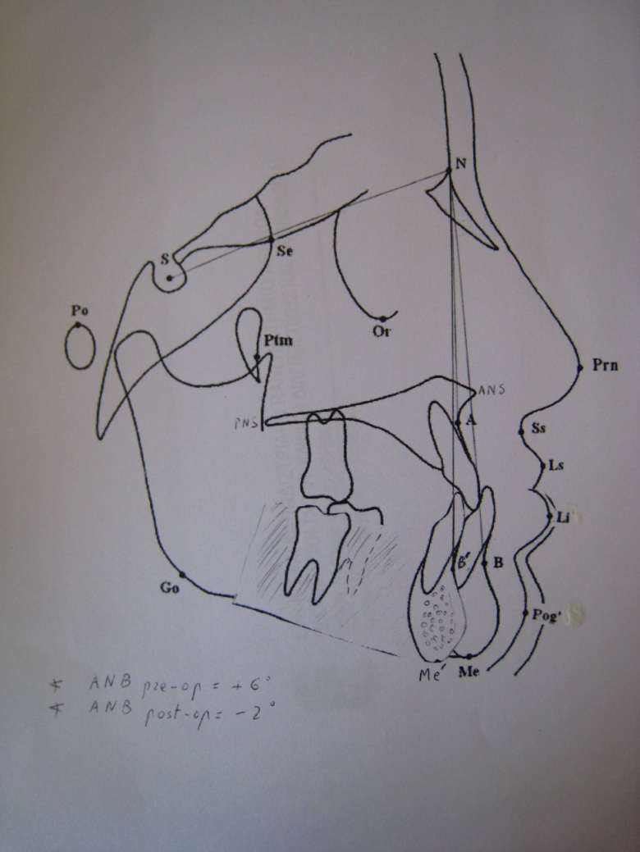
Απαραίτητη τυγχάνει η Κεφαλομετρική ανάλυση, o προηγούμενος σχεδιασμός της επέμβασης και η προεγχειρητική Ορθοδοντική θεραπεία, που συνίσταται
στην διόρθωση των οδοντικών κλίσεων καθώς και στην διευθέτηση και ευθυγράμμιση των οδοντικών τόξων, ώστε να ταιριάζουν απόλυτα μετά την επέμβαση
Notes:
Κεφαλομετρική ανάλυση

Slide 18
Χειρουργικές Τεχνικές Ορθογναθικών Επεμβάσεων Κάτω Γνάθου
Συχνότερα χρησιμοποιούμενες κ πιο ασφαλείς
Οβελιαία Οστεοτομία Κλάδων κάτω γνάθου
Γενειοπλαστική
Σπανιότερα χρησιμοποιούμενες λόγω αυξημένου κινδύνου επιπλοκών
Κάθετη Οστεοτομία Σώματος
Οριζόντια Υποακροριζική »

Slide 19
5 years experience with miniplates in Orthognathic Surgery 1989 - 1994
I. IATROU, N. PAPADOGEORGAKIS,
N. N. LYGIDAKIS, C. SAMARAS and C. MARTIS
Dept. of Oral and Maxillofacial Surgery
G.P. Hospital Evangelismos, University of Athens (GR)
3rd Mediterranean Congress of Oral and Maxillofacial Surgery
Nice, France, 4 – 8 June 1995
Monduzzi Editore International Proceedings Division
Στην εργασία αυτή αποτυπώθηκε η συμβολή της χρήσης μικροπλακών για την ακινητοποίηση των οστικών άκρων του τεχνητού κατάγματος της οστεοτομίας

Slide 20
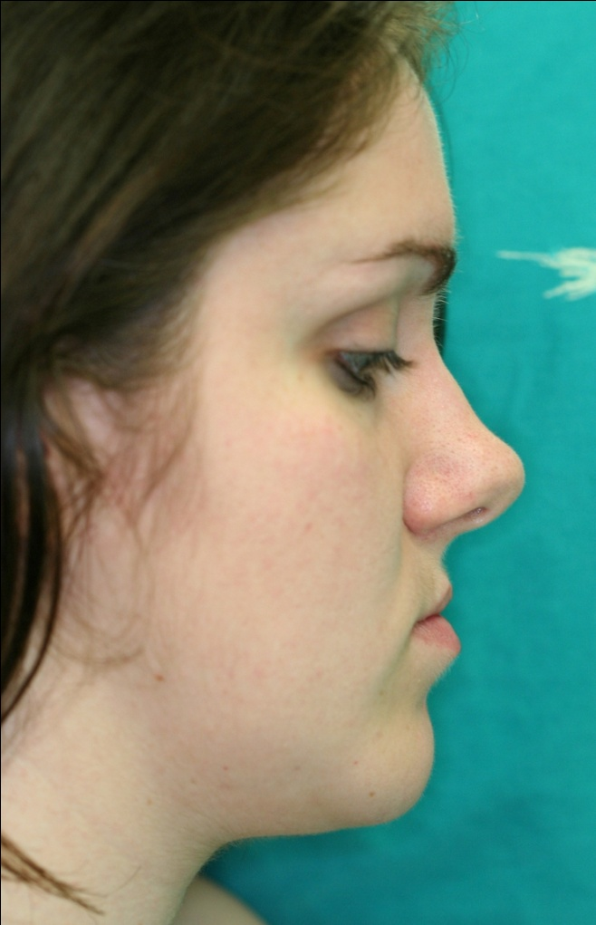
Διόρθωση κάτω προγναθισμού Οβελιαία Οστεοτομία Κλάδων 1^{η} περίπτωση νέα 25 ετών
Notes:
Νέα 25 ετών

Slide 21
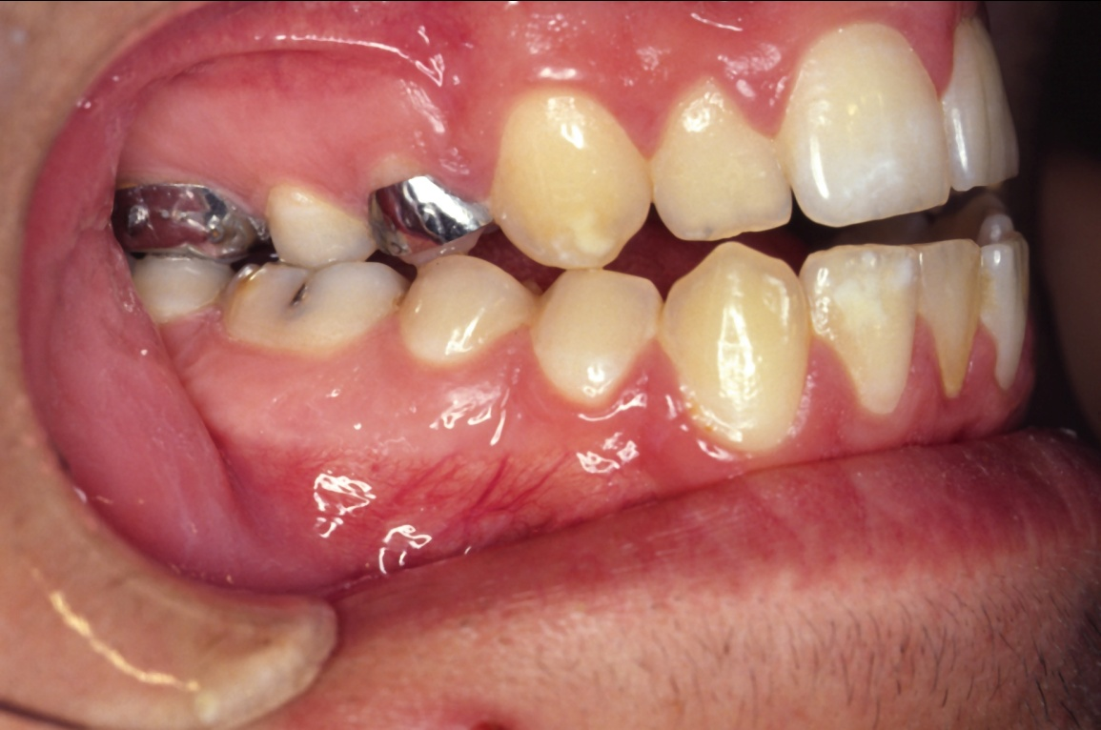
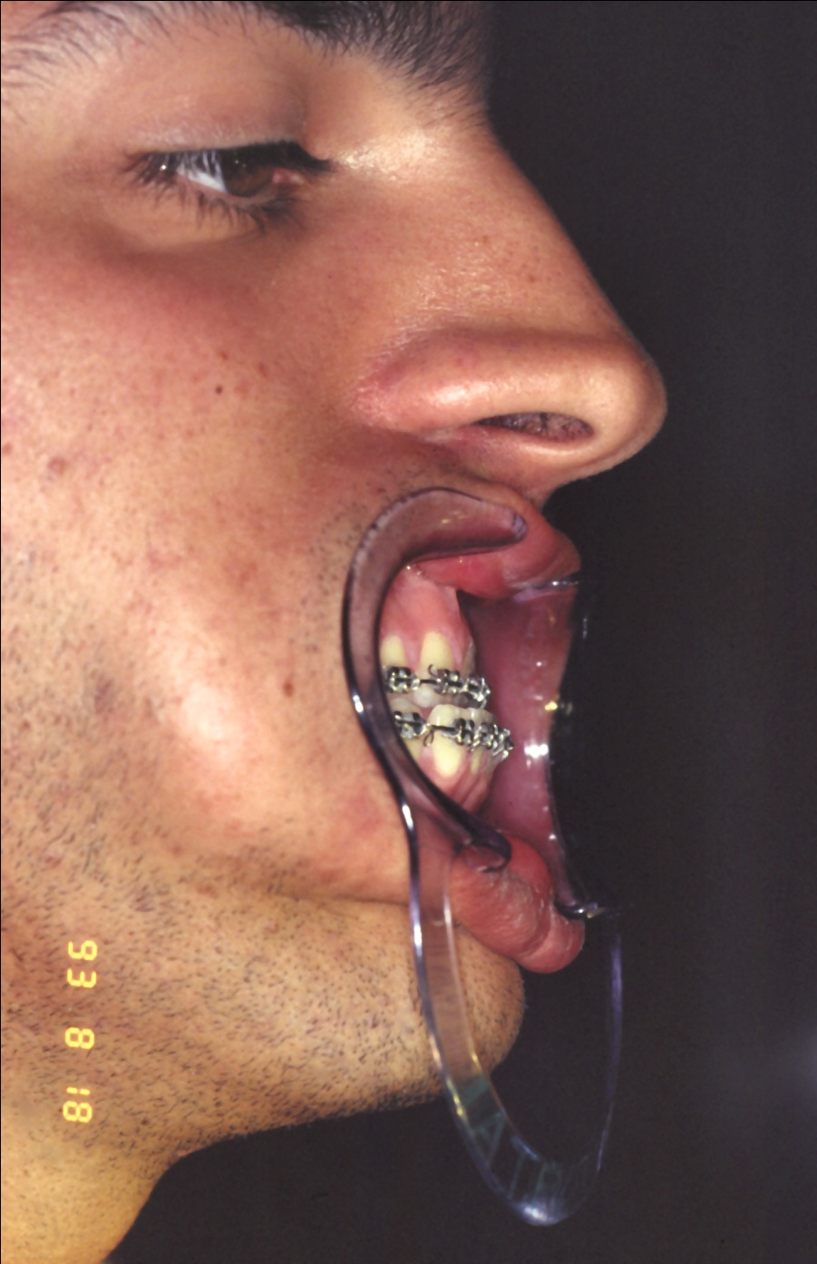
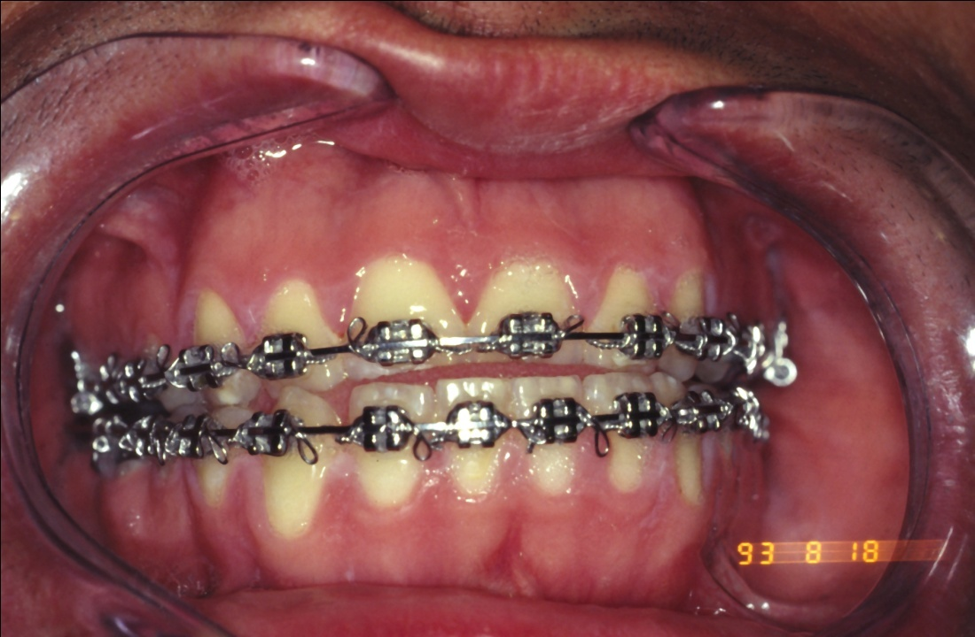
2^{η} περίπτωση νέος 17 ετών Χασμοδοντία

Slide 22
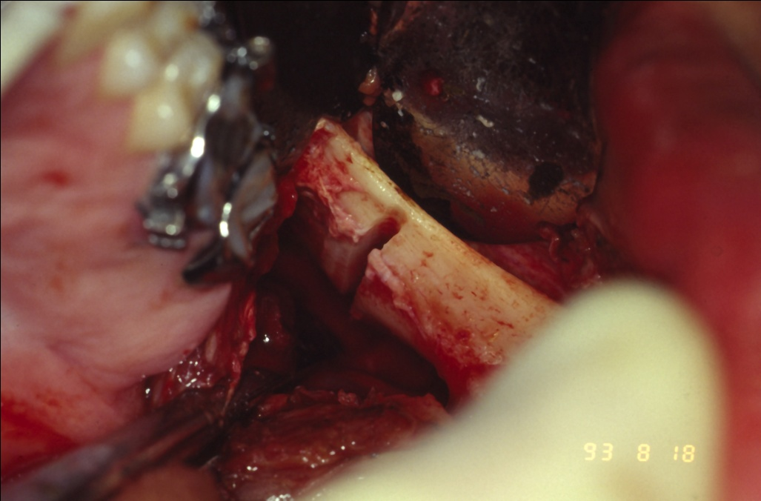
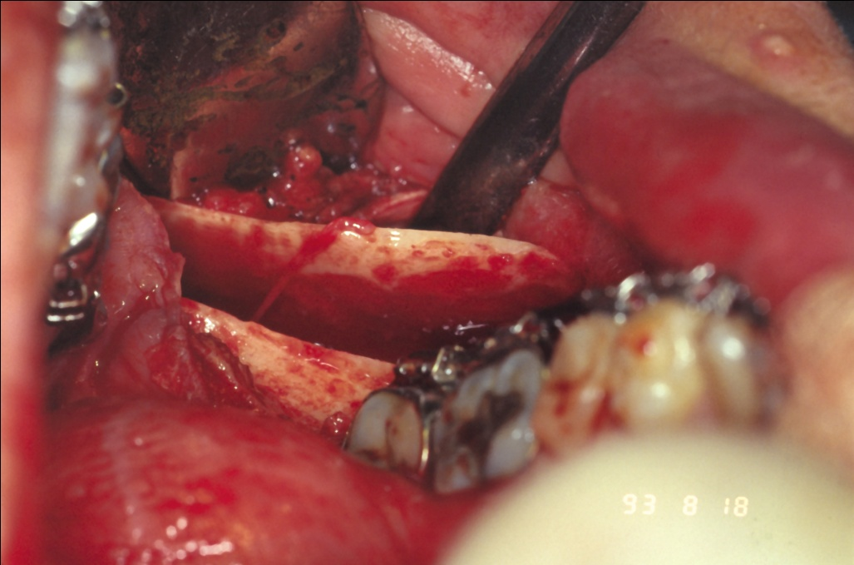
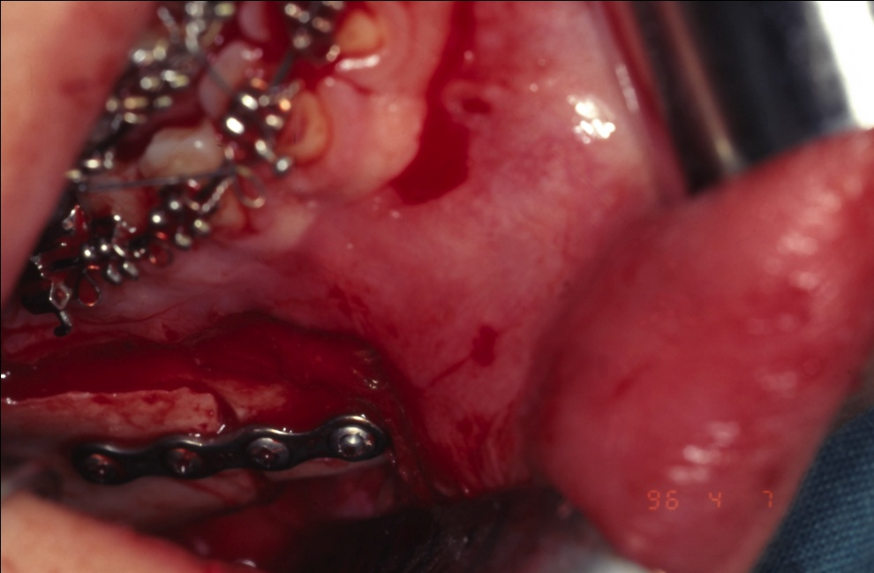
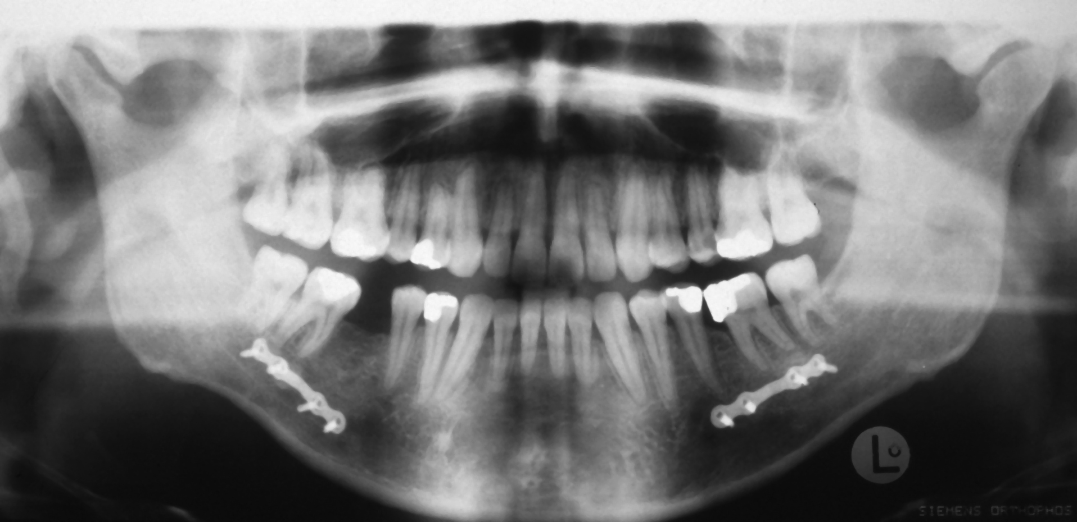
Νεαρός 17 ετών, διόρθωση χασμοδοντίας με Οβελιαία οστεοτομία κλάδων,
οστεοσύνθεση με μικροπλάκες τιτανίου

Slide 23
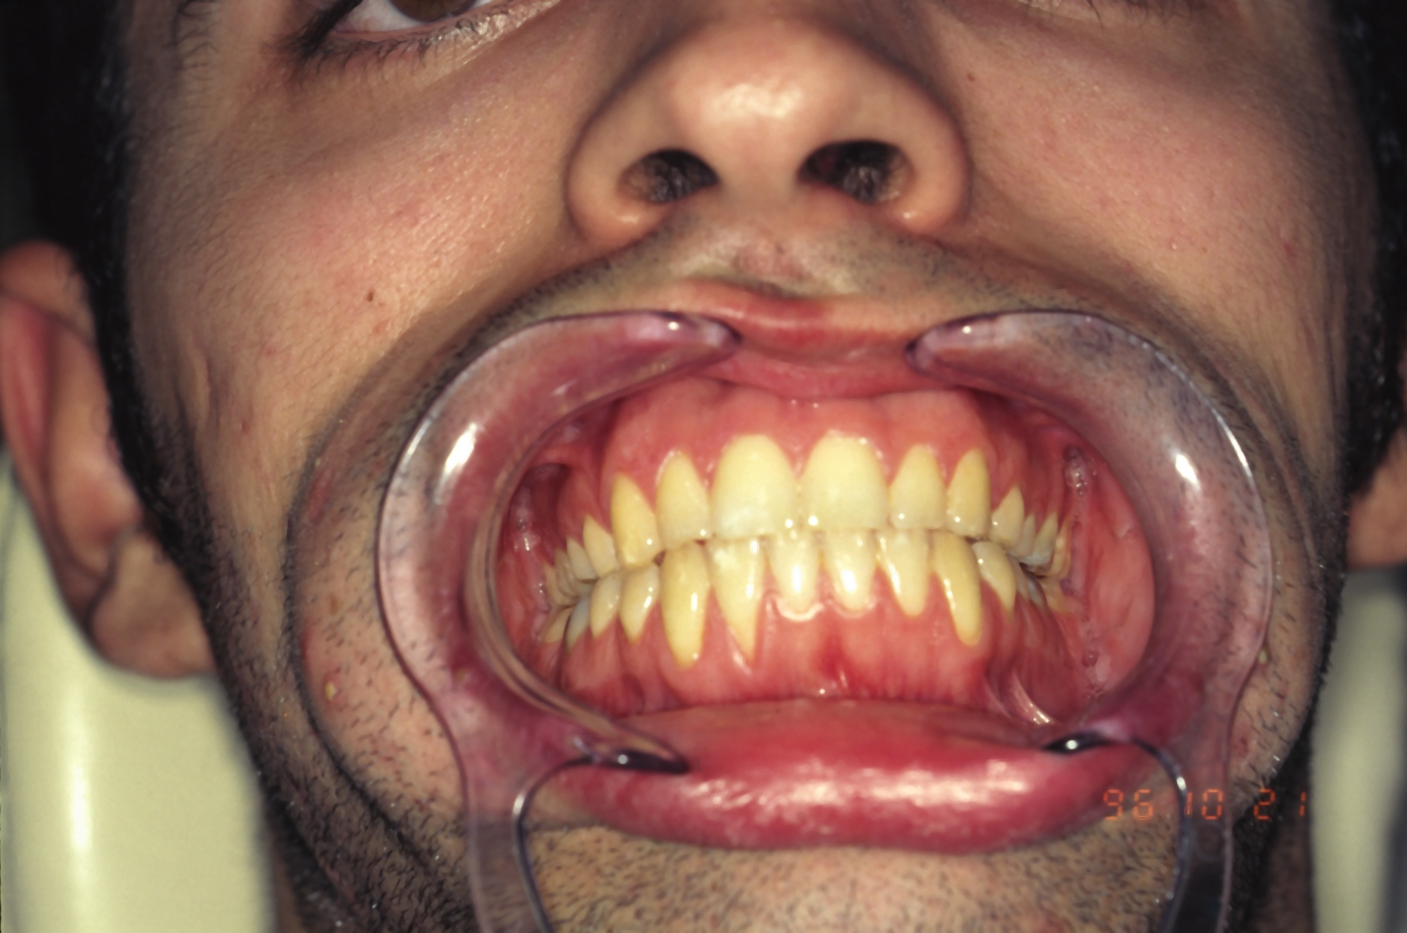
Νεαρός 17 ετών, Τελικό αποτέλεσμα

Slide 24
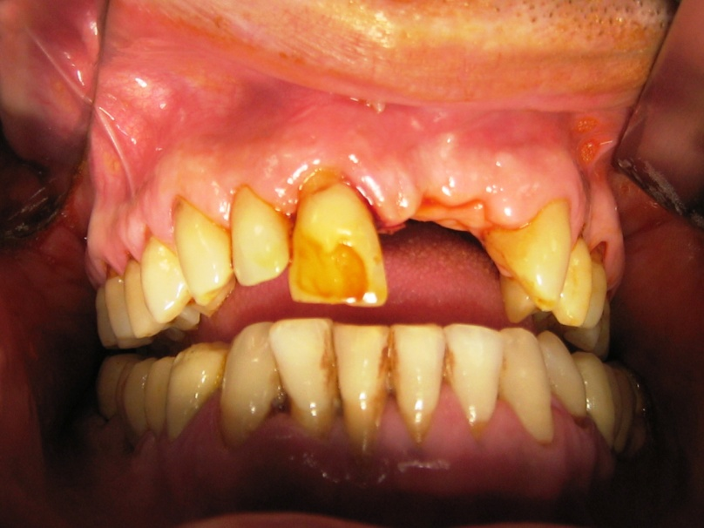
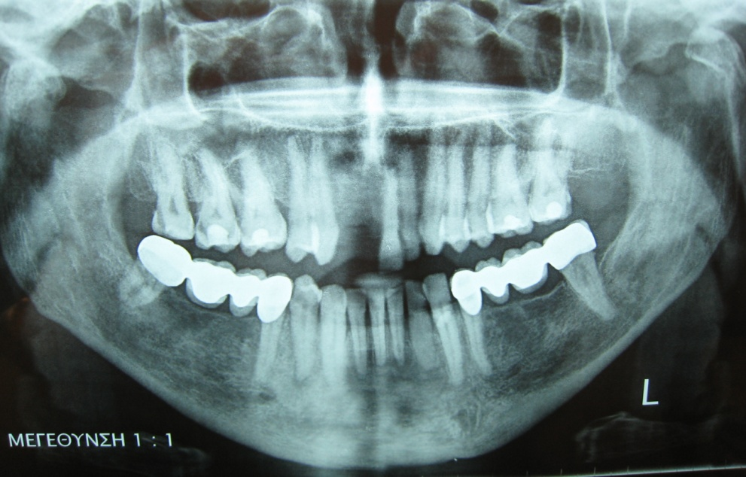
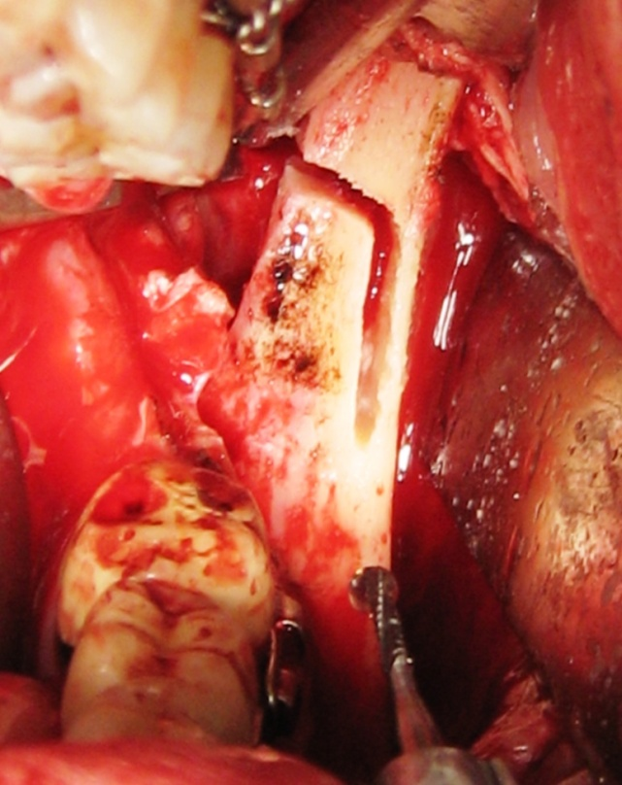
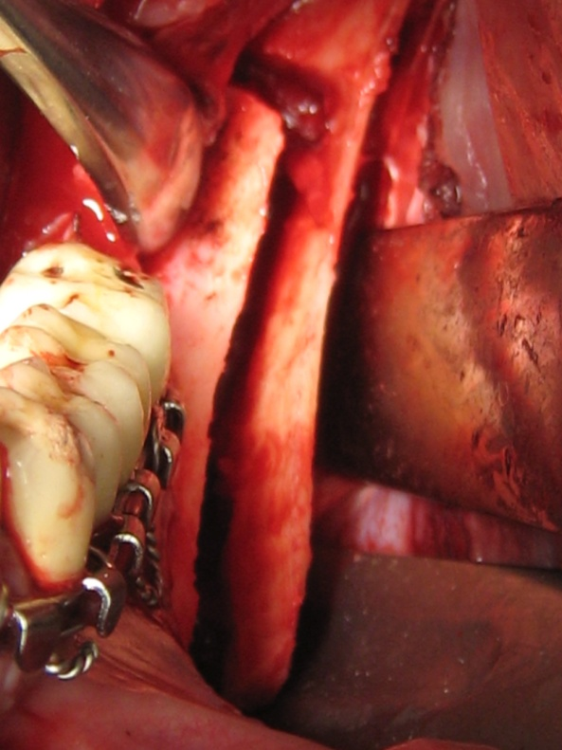
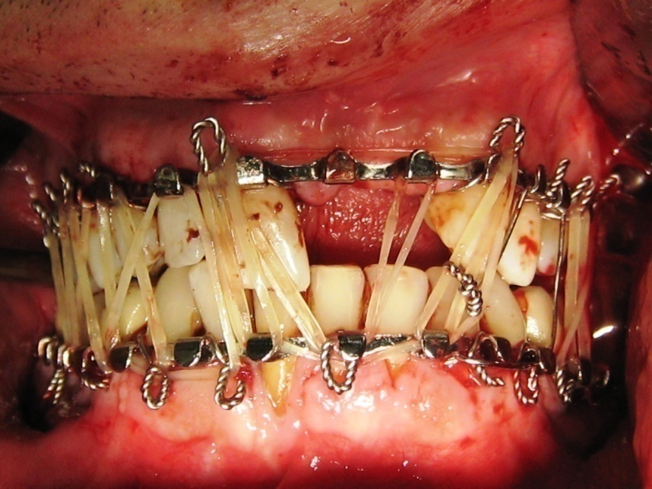
3^{η} περίπτωση Άνδρας 37 ετών: Χασμοδοντία τραυματικής αιτιολογίας λόγω μη σωστής αντιμετώπισης κατάγματος κονδύλων κάτω γνάθου
Οβελιαία οστεοτομία κλάδων. Διακρίνεται καθαρά η γραμμή της οστεοτομίας. Διαγναθική Ακινητοποίηση με προστομιακά τόξα και ελαστικές έλξεις

Slide 25
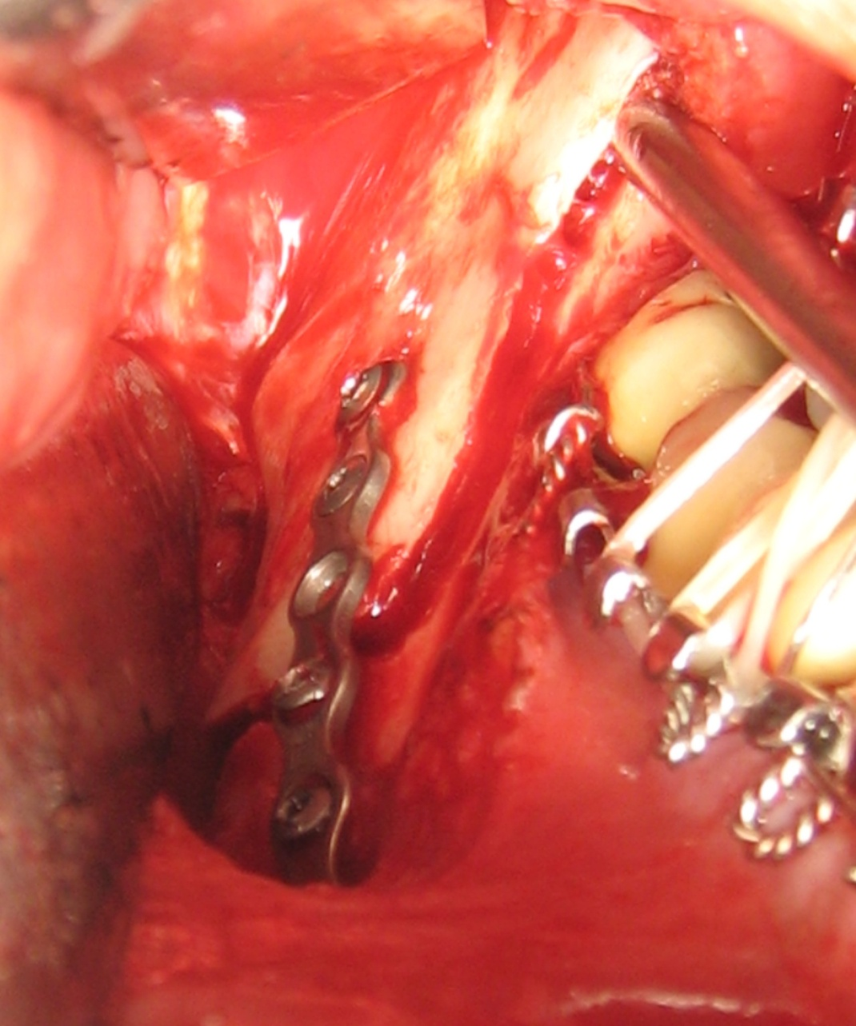
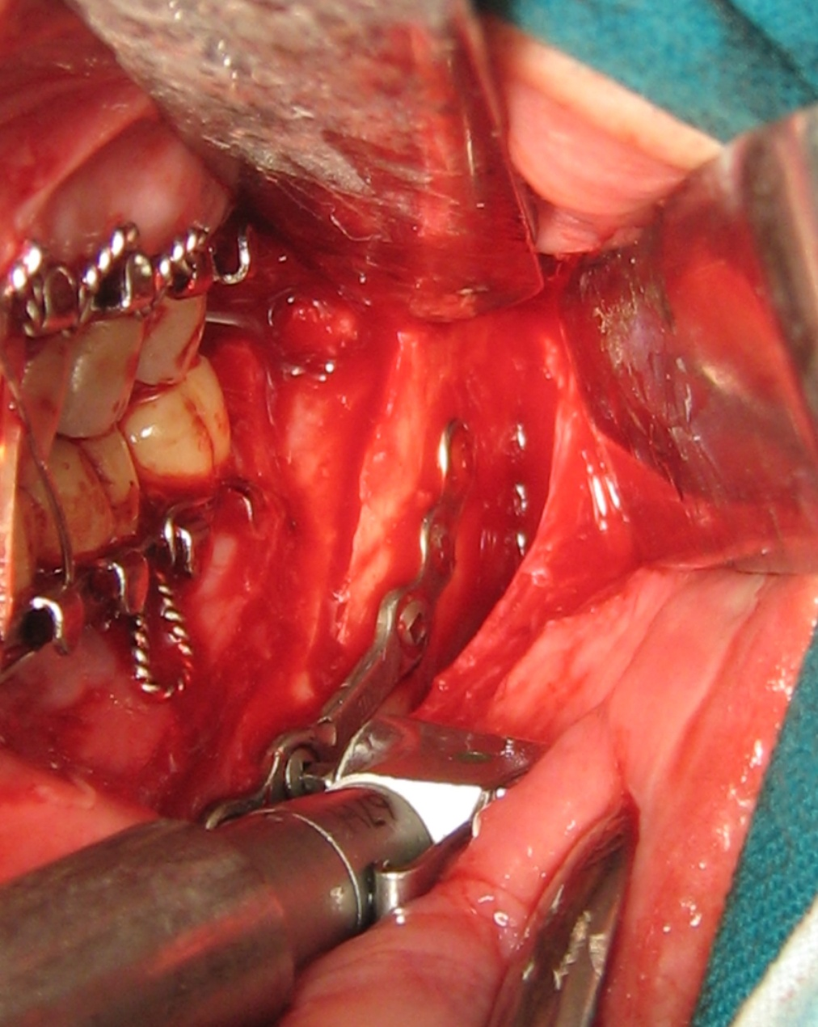
Άνδρας 37 ετών: Χασμοδοντία τραυματικής αιτιολογίας
Οστεοσύνθεση με μικροπλάκες τιτανίου μετά οβελιαία οστεοτομία κλάδων,

Slide 26
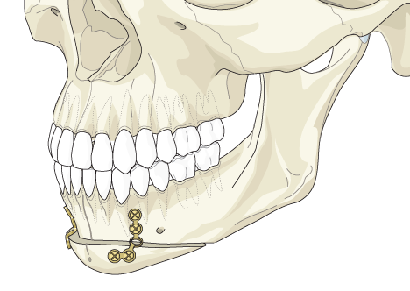
Η θέση της Οστεοτομίας στην Γενειοπλαστική

Slide 27
Διόρθωση μακρογενείας
Γενειοπλαστική με οριζόντιες οστεοτομίες κ οστεκτομή τμήματος του γενείου. Συμπλησίαση του ουραίου κολοβώματος κ οστεοσύνθεση στην νέα θέση με μικροπλάκες τιτανίου
1^{η} περίπτωση νέος 25 ετών

Slide 28
Διόρθωση οπισθογενειϊσμού, προωθητική Γενειοπλαστική
2^{η} περίπτωση νέος 17 ετών

Slide 29
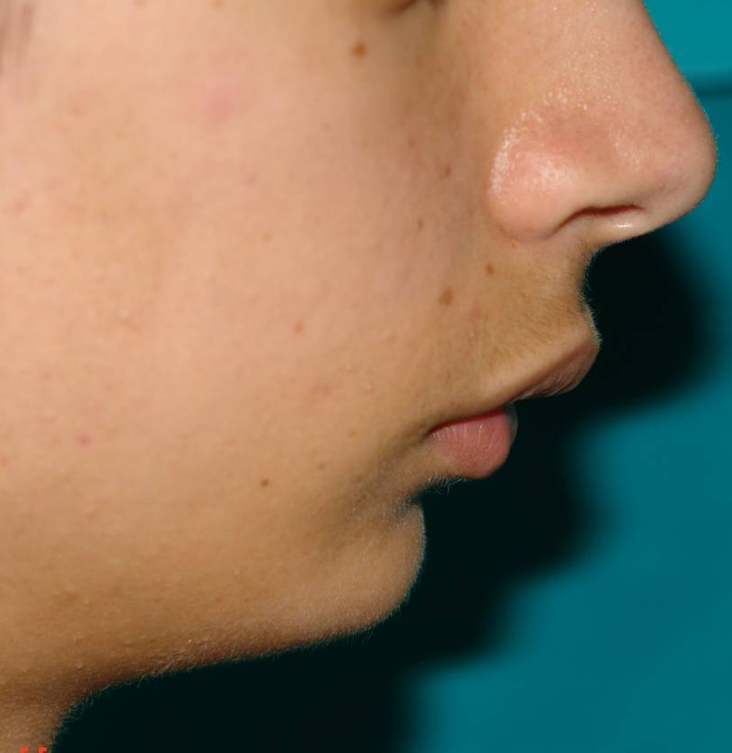
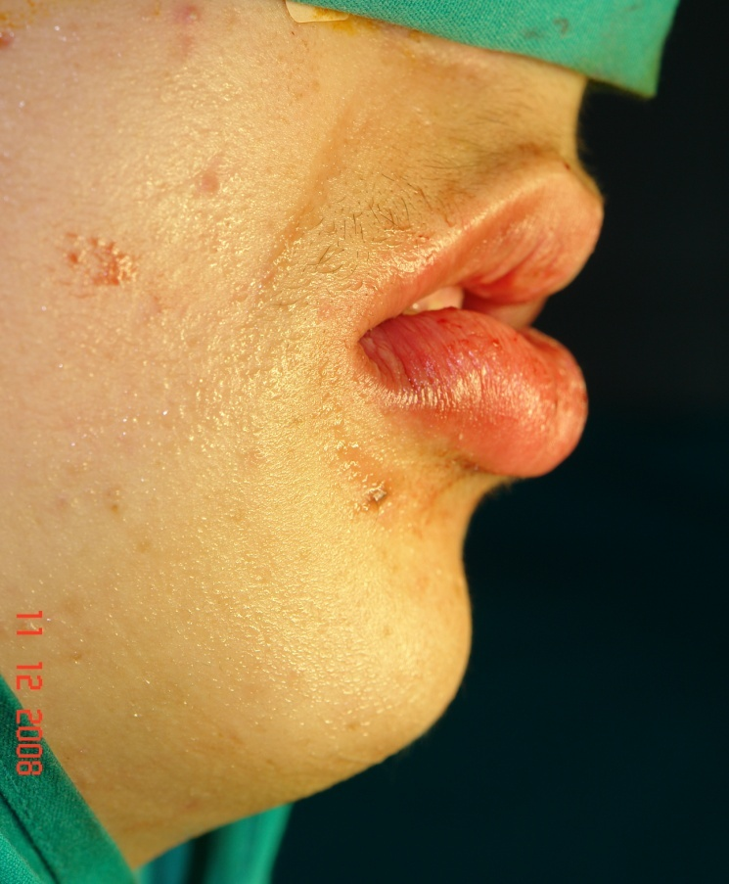
Νέος 17 ετών με έντονο
υπογενειϊσμό
Άμεσο μ.χ.
αποτέλεσμα
Εικόνα 10 έτη μετά.
Η παρέμβαση διόρθωσε το «ελάττωμα», χωρίς να αλλάξει την φυσιογνωμία του ατόμου
Νέος 17 ετών με υπογενειϊσμό

Slide 30
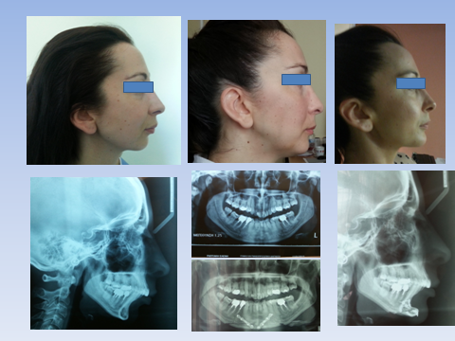
3^{η} περίπτωση Νέα 35 ετών με υπογενειϊσμό,
Τελικό αποτέλεσμα

Slide 31
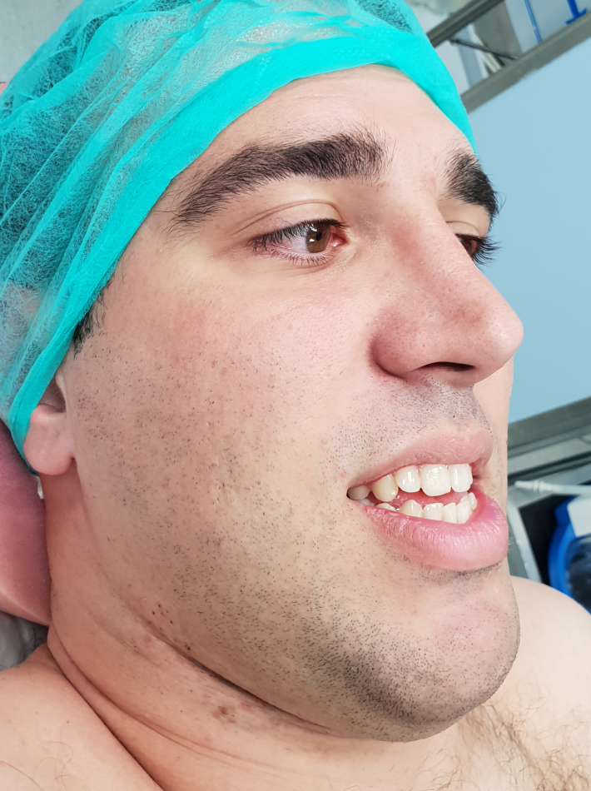
Κάτω προγναθισμός – χασμοδοντία, μακρύ πρόσωπο Χειρ. διόρθωση με οβελιαία οστεοτομία κ γενειοπλαστική
Ορθοδοντικός Ρ. Ανδρικοπούλου

Slide 32
Χειρουργικές Τεχνικές Ορθογναθικών Επεμβάσεων άνω Γνάθου
Κυρίως χρησιμοποιούνται Οστεοτομίες τύπου Lefort Ι-ΙΙΙ, που αποτελούν χειρουργικές τομές του οστού σε θέσεις ανάλογες των ομώνυμων καταγμάτων
Lefort 2 ή 3 τεμαχίων
Τμηματικές Οστεοτομίες
Ταχεία διεύρυνση υπερώας

Slide 33
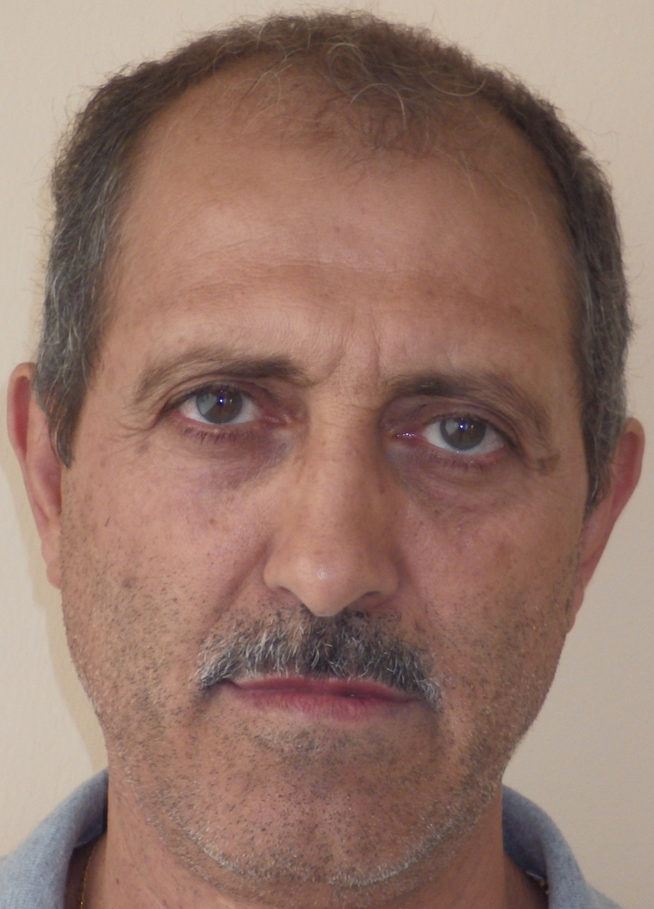
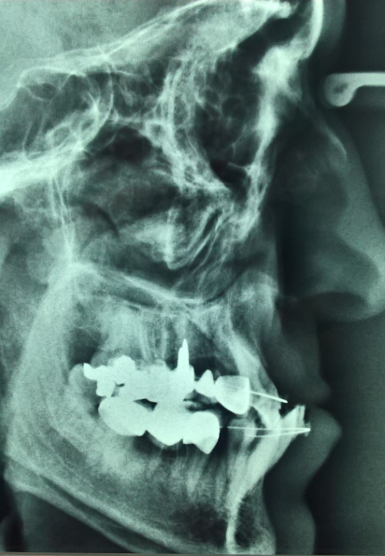
1^{η} περίπτωση
Άνδρας 55 ετών, άνω υπογναθισμός

Slide 34
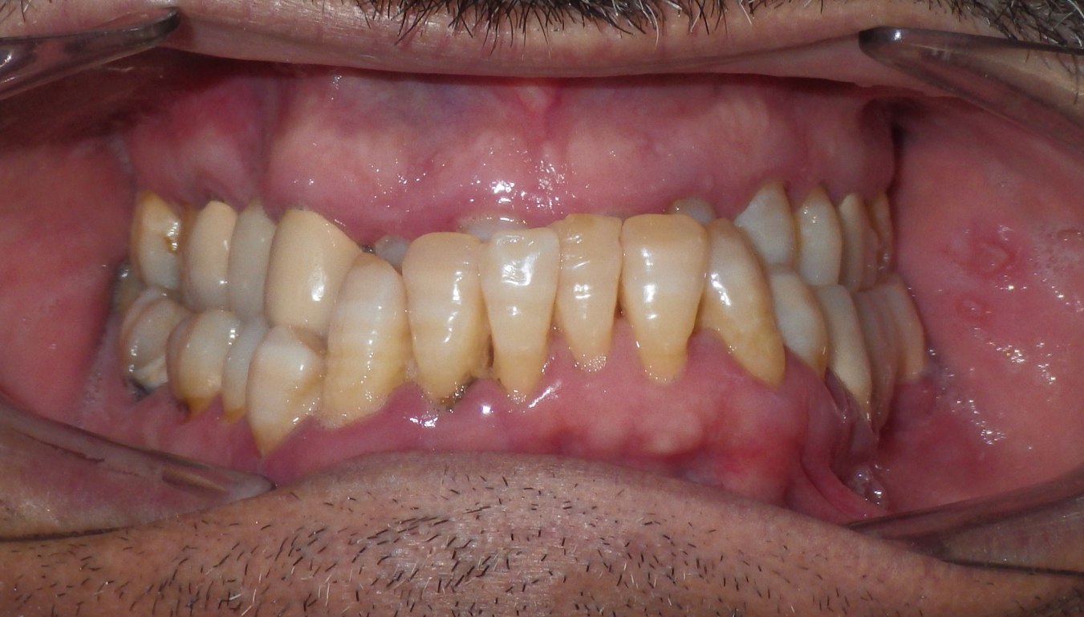
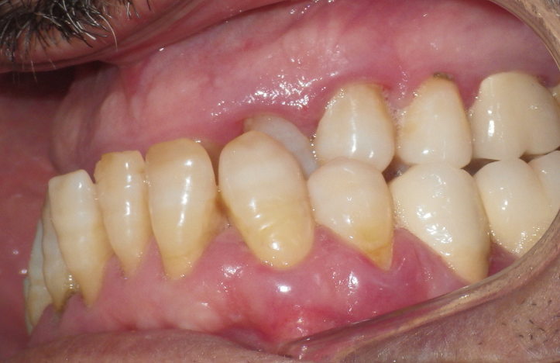
Άνδρας 55 ετών άνω υπογναθισμός, ενδοστοματική εικόνα

Slide 35
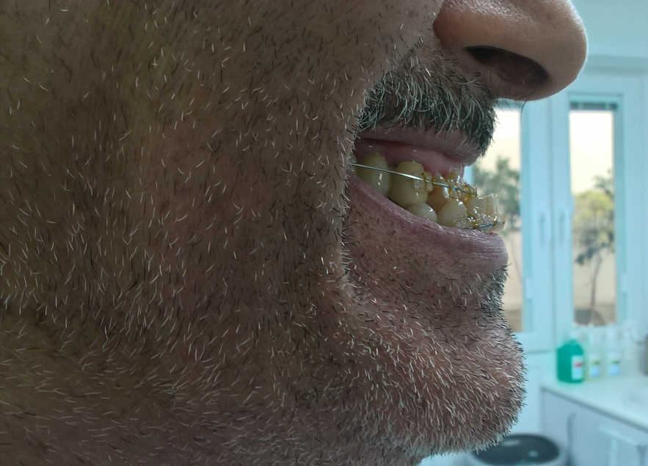
Άνδρας 55 ετών, άνω υπογναθισμός
Προεγχειρητική Ορθοδοντική
Ορθοδοντικός Νέαρχος Παναγή

Slide 36
Άνδρας 55 ετών, άνω υπογναθισμός
Εκμαγεία μελέτης, κατασκευή τελικού μασητικού νάρθηκα

Slide 37
Η χειρουργική διόρθωση άνω υπογναθισμού
γίνεται με προωθητική οστεοτομία τύπου Lefort I

Slide 38
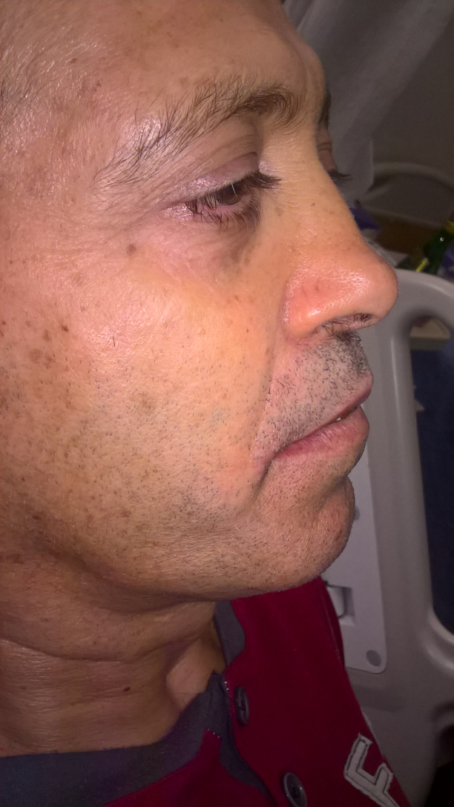
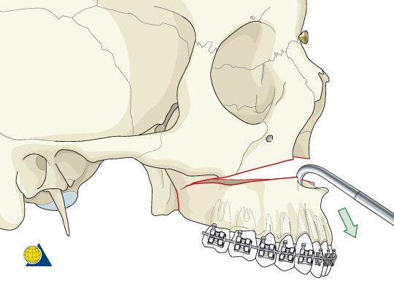
Άνδρας 55 ετών, άνω υπογναθισμός
Άμεσο μετεγχειρητικό αποτέλεσμα

Slide 39
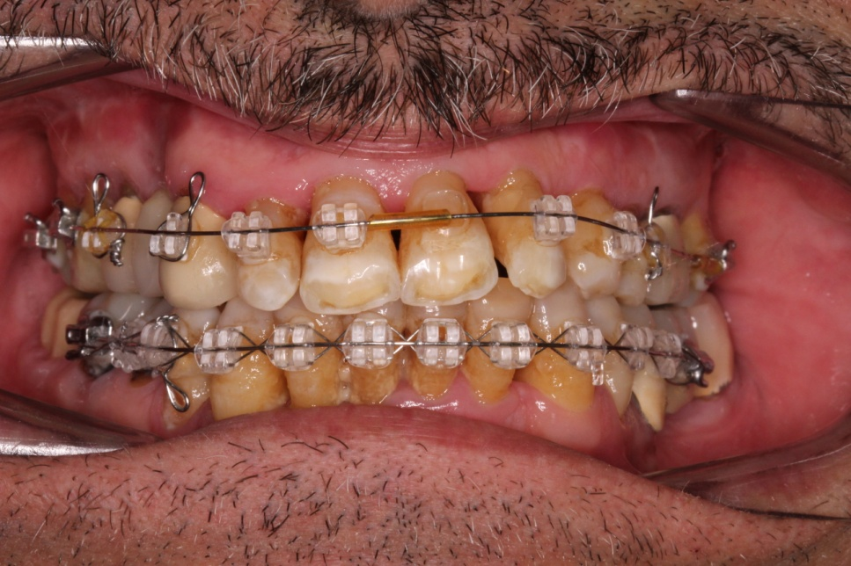
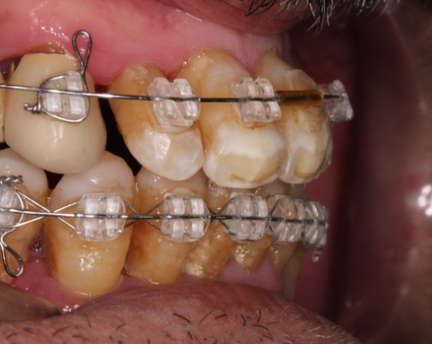
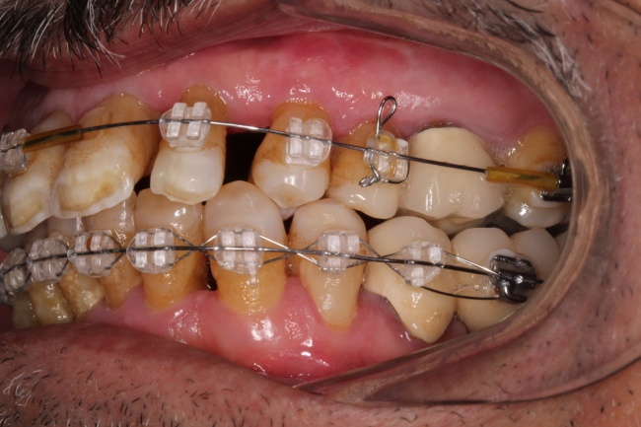
Άνδρας 55 ετών, άνω υπογναθισμός
Απώτερο μετεγχειρητικό αποτέλεσμα

Slide 40
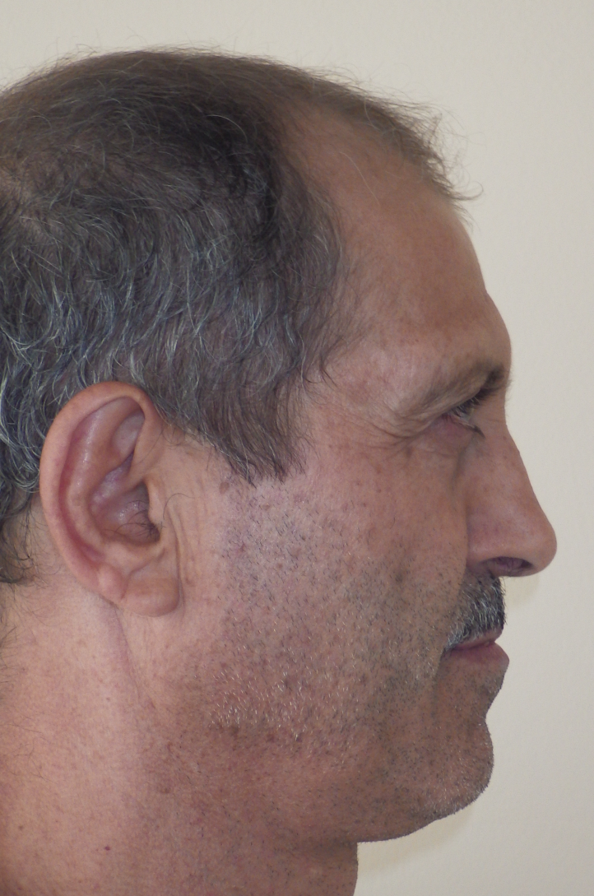
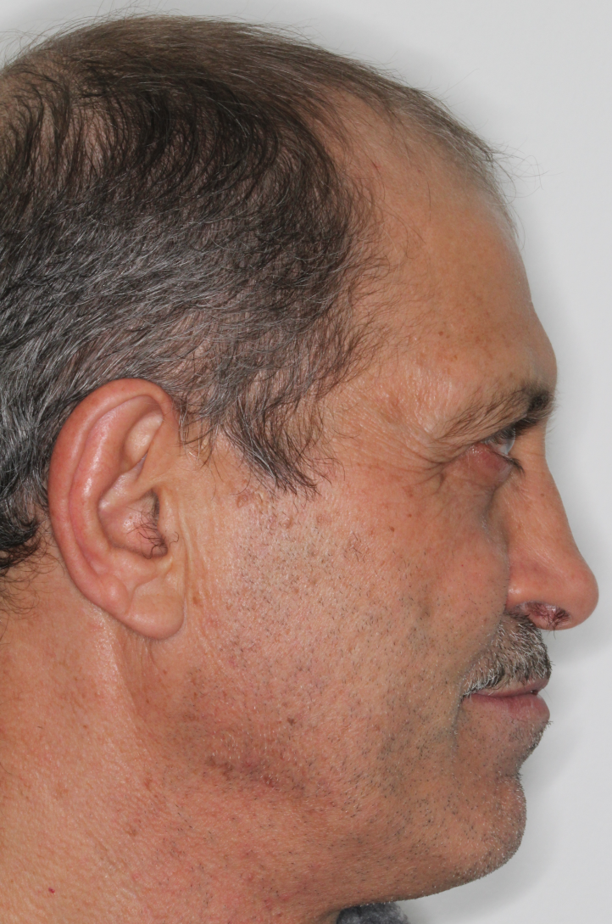
Άνδρας 55 ετών, άνω υπογναθισμός
Προ - κ Μετεγχειρητική εικόνα

Slide 41
Αμφιγναθικές Οστεοτομίες
Πραγματοποιούνται σε βαρύτερες περιπτώσεις ορθογναθικών ανωμαλιών, συνδυάζοντας τις παρακάτω επεμβάσεις:
Οστεοτομία σε επίπεδο Le Fort I
Οβελιαία Οστεοτομία κλάδων
+/- Γενειοπλαστική

Slide 42
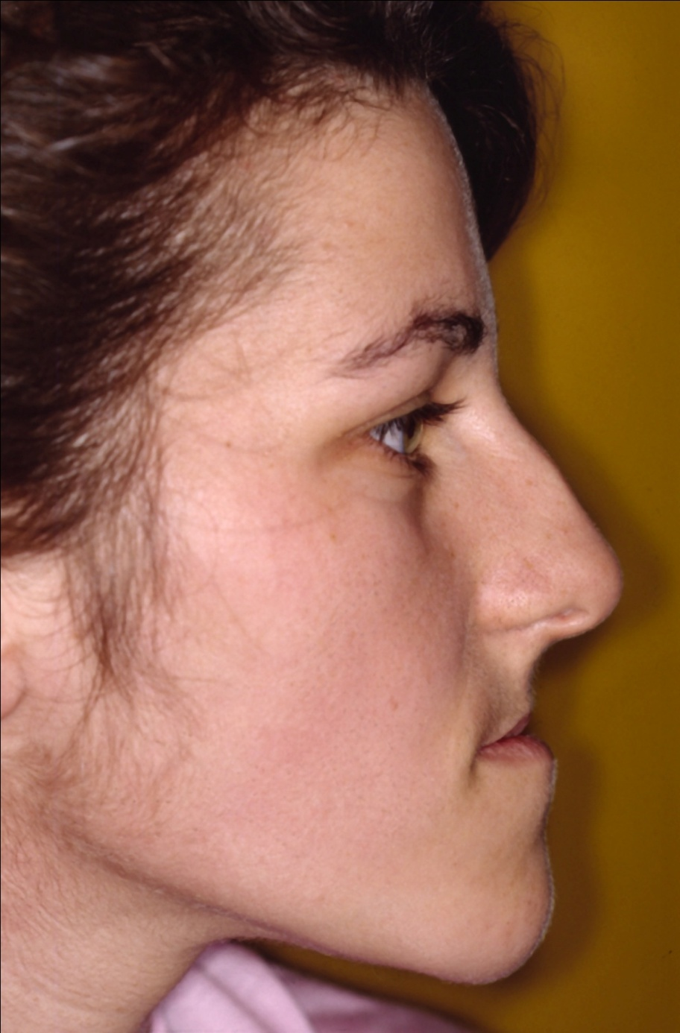
Ασυμμετρία προσώπου κατά το προσθιοπίσθιο επίπεδο. Παρατηρείται άνω υπογναθισμός σε συνδυασμό με κάτω προγναθισμό.
Ασυμμετρία προσώπου κατά το προσθιοπίσθιο επίπεδο σε νέα 17 ετών

Slide 43
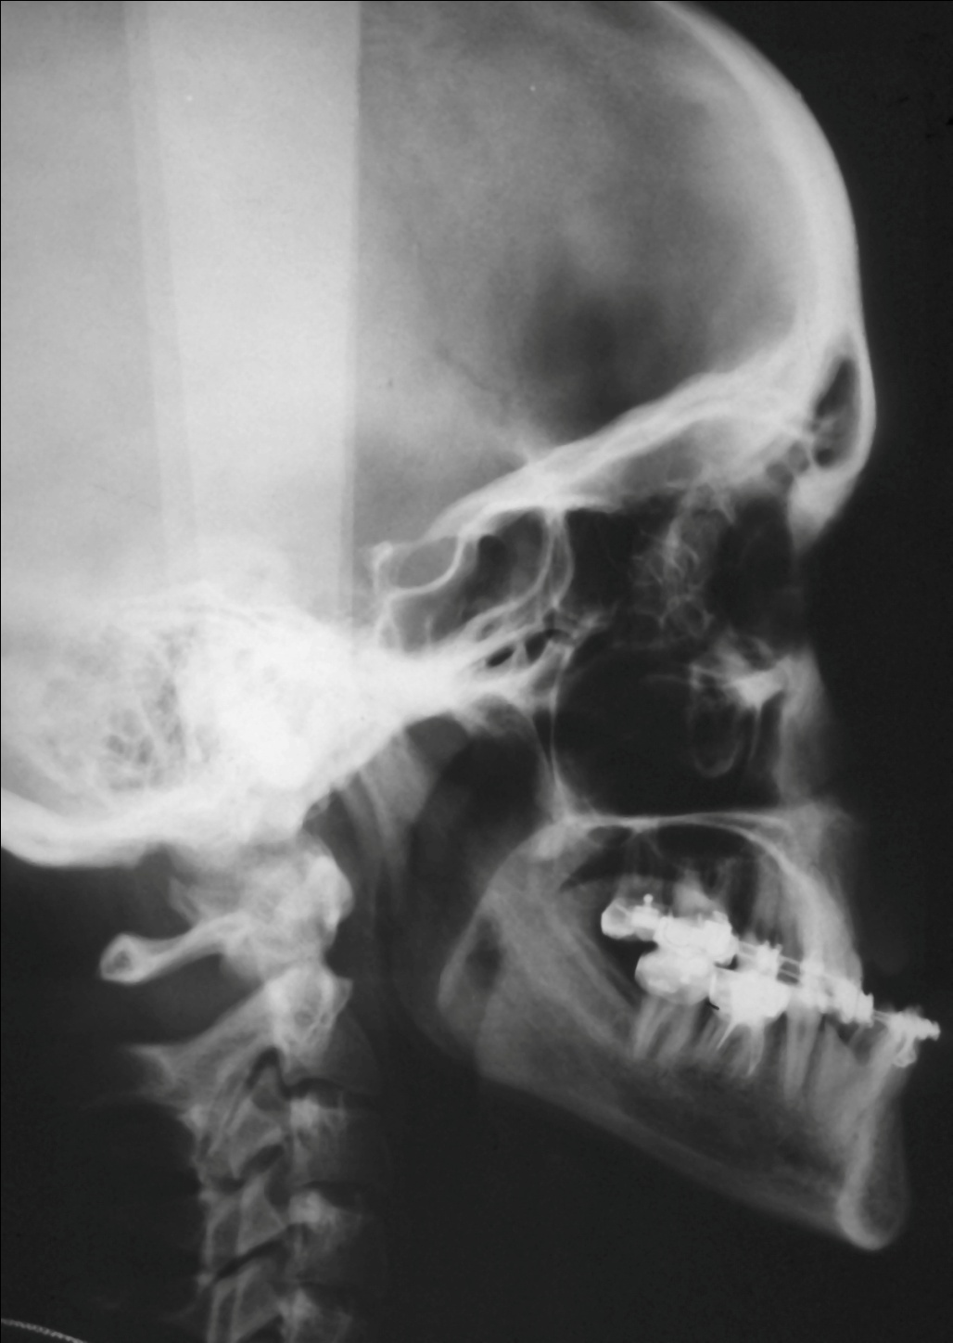
Ασυμμετρία προσώπου κατά το προσθιοπίσθιο επίπεδο σε νέα 17 ετών
Κεφαλομετρική ακτινογραφία πριν και μετά από ορθοδοντική θεραπεία και αμφιγναθική οστεοτομία

Slide 44
Τελικό αποτέλεσμα
Ορθοδοντικός Ν. Χαραλαμπάκης

Slide 45
Τελικό αποτέλεσμα

Slide 46
Τελικό αποτέλεσμα, χαμόγελο ικανοποίησης

Slide 47
Ασυμμετρία προσώπου κατά
το προσθιοπίσθιο επίπεδο
Αποτέλεσμα μετά από τριπλή
οστεοτομία, οβελιαία, γένειο, Lefort I
Νέα 16 ετών
Ορθοδοντικός Μ. Ιγγλέζος

Slide 48
Αποκατάσταση της σύγκλεισης

Slide 49
Ενδοστοματική κατά μέτωπο προεγχειρητική εικόνα
Τελικό αποτέλεσμα

Slide 50
Τελικό αποτέλεσμα, χαμόγελο ικανοποίησης

Slide 51
Ασυμμετρία προσώπου κατά το προσθιο-οπίσθιο επίπεδο
σε κρανιοπροσωπικά σύνδρομα
Κορίτσι 17 ετών με σύνδρομο Crouzon.
Προ – και μετεγχειρητικές εικόνες. Θα ακολουθήσει ρινοπλαστική
Ορθοδοντικός Π. Πάνος

Slide 52
Ασυμμετρίες προσώπου
κατά το οριζόντιο επίπεδο

Slide 53
Ασυμμετρία προσώπου
Νέα 23 ετών
Επιλέχθηκε η αντιμετώπιση σε 2 χειρουργικές φάσεις με ταχεία έκπτυξη (διεύρυνση) υπερώας για διόρθωση της σταυροειδούς σύγκλεισης και στη συνέχεια οβελιαία οστεοτομία κάτω γνάθου
Ορθοδοντικός Δ. Καρδαρά

Slide 54
Ταχεία έκπτυξη υπερώας (rapid palatal expansion)
Οριζόντια οστεοτομία άνω γνάθου, χρήση συσκευής διεύρυνσης άνω γνάθου τύπου Hirax
Αποτέλεσμα διεύρυνσης, ακολουθεί ορθοδοντική διευθέτηση (alignment)

Slide 55
Αποτέλεσμα συνδυασμένης Ορθοδοντικής θεραπείας
& Χειρουργικής διεύρυνσης της άνω γνάθου.
Θα ακολουθήσει οβελιαία οστεοτομία κλάδων κάτω γνάθου

Slide 56
Τελικό αποτέλεσμα
Προ – και μετεγχειρητική κατά μέτωπο εικόνα

Slide 57
Τελικό αποτέλεσμα στο πλάγιο επίπεδο
Προ – και μετεγχειρητική πλάγια εικόνα.
Μετά την 2^{η} επέμβαση ακολούθησε ρινοπλαστική

Slide 58
Προ – και μετεγχειρητική κατά μέτωπο εικόνα

Slide 59
Τελικό αποτέλεσμα, χαμόγελο ικανοποίησης

Slide 60
Ασυμμετρία προσώπου
Νέα 17 ετών

Slide 61
Lefort I οστεοτομία άνω γνάθου με πρόβλεψη οστεκτομής στην πλευρά
που εμφανίζει περίσσεια, ώστε να επιτευχθεί «οριζοντιοποίηση» της άνω γνάθου.
Η ανεύρεση της ορθής θέσης διευκολύνεται από την κατασκευή του ενδιάμεσου νάρθηκα.
Η περίπτωση ολοκληρώνεται με οβελιαία οστεοτομία κάτω γνάθου.
Η ακριβής οδοντική συγκλεισιακή σχέση διευκολύνεται
από την κατασκευή του τελικού νάρθηκα.
Ορθοδοντικός Α. Αθανασίου

Slide 62
Τελικό αποτέλεσμα

Slide 63
Προ – και μετεγχειρητική κατά μέτωπο εικόνα

Slide 65
Ασυμμετρία προσώπου σε έδαφος σχιστιών
Κορίτσι 17 ετών ύστερα από επιτυχή σύγκλειση του στοματορινικού συριγγίου, με άνω υπογναθισμό
Notes:
Κορίτσι 17 ετών ύστερα από επιτυχή σύγκλειση του στοματορινικού συριγγίου, με άνω υπογναθισμό

Slide 66
Κορίτσι 17 ετών ύστερα από επιτυχή σύγκλειση του στοματορινικού συριγγίου, με άνω υπογναθισμό

Slide 67
Κορίτσι 17 ετών, με άνω υπογναθισμό. Η διορθωτική προωθητική οστεοτομία

Slide 68
Αγόρι 17 ετών, με άνω υπογναθισμό σε έδαφος χειρουργηθείσας σχιστίας.
Το αποτέλεσμα της διορθωτικής προωθητικής οστεοτομίας

Slide 69
Συμπερασματικά
Η Ορθογναθική Χειρουργική είναι μια σύγχρονη θεραπευτική μέθοδος.
Εφαρμόζεται με ασφάλεια ενδοστοματικά στην κάτω ή στην άνω γνάθο ή συνδυαστικά και στις δύο με οστεοτομίες, μετά την ολοκλήρωση της ανάπτυξης.
Μπορεί να βελτιώσει σημαντικά την αισθητική των ατόμων με δυσμορφίες και την λειτουργία του στοματογναθικού συστήματος.
Τα άτομα της κατηγορίας αυτής παρακολουθούνται από Οδοντιάτρους, ΣΓΠΧειρουργούς και Ορθοδοντικούς.

Slide 70
Θα μπορούσαμε να επέμβουμε σε ορθογναθικά προβλήματα σε μικρότερες ηλικίες;
Ναι, με τη διαδικασία της σταδιακής
διατατικής οστεογένεσης (διατατικού
Εφελκυσμού) στις παρακάτω περιπτώσεις:
Μεγάλες Ασυμμετρίες
Έντονος Οπισθογναθισμός
Ημιπροσωπική μικροσωμία
Σύνδρομο Goldenhar
Σύνδρομο Pierre Robin
Σύνδρομο Treacher Collins

Slide 71
Πρόκειται για συνδυασμό οστεοτομίας και αργής, σταδιακής απομάκρυνσης των άκρων του κατάγματος κατά 1mm που πρωτοεφαρμόστηκε το 1978 από τον Ρώσο Ilizarov επιτυγχάνοντας επιμήκυνση σκέλους με συνεχή διατατική διαδικασία.
Η τεχνική αυτή εφαρμόστηκε πρώτη φορά για την κάτω γνάθο εξωστοματικά από τον Αμερικανό McCarthy το 1992, ενδοστοματικά από τον Γάλο Diner το 1994 και από μας στην Ελλάδα το 1999.
Notes:
Ilizarov Gavriil Abramovits

Slide 72
Αγόρι 6 ετών με έντονο υπογναθισμό

Slide 73
Εξωστοματική συσκευή που χρησιμοποιούταν παλαιότερα

Slide 74
Διόρθωση υπογναθισμού – ουλές από τις
καρφίδες της συσκευής

Slide 75
Αγόρι 5 ετών με σύνδρομο Goldenhar

Slide 76
Το βέλος δείχνει την θέση της οστεοτομίας

Slide 77
Ενδοστοματική διατατική διαδικασία.
Διακρίνεται στην πανοραμική η επιτευχθείσα επιμήκυνση

Slide 78
Αποτέλεσμα 3 μήνες μετά

Slide 79
Αποτέλεσμα 12 μήνες μετά

Slide 80
Κορίτσι Α.Τ. 9 ετών με ρευματοειδή αρθρίτιδα και εμπλοκή του Δ κονδύλου

Slide 81
Ενδοστοματική προσπέλαση

Slide 82
Οστεοτομία γωνίας κάτω γνάθου, διατατική συσκευή, μεγάλου μήκους γωνιακή χειρολαβή για τοποθέτηση βιδών οστεοσύνθεσης

Slide 83
Τοποθέτηση διατατικής συσκευής

Slide 84
Βέλος: κάτω φατνιακό αγγειονευρώδες δεμάτιο

Slide 85
Η μετεγχειρητική διαδικασία
Ενεργοποίηση της συσκευής την 4^{η} μ.χ. ημέρα
Επιμήκυνση του οστού 1mm την ημέρα (0.5mm κάθε 12 ώρες)
Διδασκαλία γονέων
Διάρκεια 20-25 ημέρες
Συνολικό «κέρδος» 2.0-2.5cm
Περίοδος αναμονής 30 ημέρες
Απομάκρυνση της συσκευής με νοσηλεία 1 ημέρας

Slide 86
Η ασθενής 2 μήνες μετά

Slide 87
Η ασθενής 4 χρόνια μετά

Slide 89
Αντιμετώπιση συνδρόμου Goldenhar

Slide 90
Αντιμετώπιση συνδρόμου Goldenhar

Slide 91
Κορίτσι 5 ετών με σύνδρομο Goldenhar

Slide 92
Περαίωση διατατικής διαδικασίας

Slide 93
Κορίτσι 6 ετών, Ημιπροσωπική μικροσωμία, μικρή βελτίωση

Slide 94
17 ετών αποφασίστηκε η αντιμετώπιση με
διορθωτική οστεοτομία και Ορθοδοντική
16 ετών με σαφή υποτροπή

Slide 95
18 ετών
21.12.2013

Slide 96
Υπερηχογράφημα εμβρύου 5 μηνών με έντονο υπογναθισμό σε έδαφος σ. Pierre Robin

Slide 97
Αγόρι I.K. 4 ετών: Ακολουθία Pierre Robin με σοβαρό αναπνευστικό και διατροφικό πρόβλημα
Αποκατάσταση με διατατική οστεογένεση

Slide 98
Βρέφος 6 μηνών με μεγάλης βαρύτητας
Σύνδρομο Pierre Robin, αδυναμία σίτισης,
αναπνοής, άπνοια ύπνου, τραχειοστομία,
νηστιδοστομία.
Παράταση της κατάστασης
δεν είναι συμβατή με τη ζωή

Slide 101
“Αύξηση” οστού κατά 2 cm
Notes:
“Κέρδος” 2 cm οστού

Slide 102
Ο Ο.Φ. ελεύθερος τραχειοστομίας
Iatrou I, Theologie-Lygidakis N, Schoinohoriti O.:
"Mandibular distraction osteogenesis for severe airway obstruction in Robin Sequence. Case report". J Craniomaxillofac Surg. 2010 Sep; 38(6):431-5.

Slide 103
Ο Ο.Φ. σε ηλικία 2 ετών απολαμβάνει το γάλα του

Slide 104
Ο Ο.Φ. σε ηλικία 5 ετών

Slide 105
Συμπερασματικά
Η διατατική οστεογένεση είναι μια σύγχρονη θεραπευτική μέθοδος ελκυσμού και αύξησης του οστού, που έχει εφαρμογή και στις γνάθους.
Μπορεί να βελτιώσει σημαντικά την αισθητική των παιδιών με δυσμορφίες
Να διορθώσει την άπνοια ύπνου
Σε ορισμένες περιπτώσεις μπορεί να θεωρηθεί και ως επέμβαση σωστική της ζωής του παιδιού
Τα παιδιά της κατηγορίας αυτής παρακολουθούνται από ΣΓΠΧ και τους Ορθοδοντικούς.
Αρκετά συχνά απαιτείται στην εφηβεία διορθωτική επέμβαση, είναι όμως αυτή μικρότερης βαρύτητας.

